Slide 1
EUROPA.-LA VUELTA AL MUNDO EN 885 JARDINES.-
JARDINES REMARCABLES DE FRANCIA.-I
Selección de textos y fotografías por
JOSE ELIAS BONELLS

Slide 2
Château du Champ-de-Bataille at Le Neubourg
El Chateau du Champ de Bataille, que se encuentra en la Alta Normandía , en Neuburg , en el Eure , fue construido en el siglo ^{XVII} a la Crequi Mariscal .
En 935, una gran batalla que han tenido lugar en estas instalaciones entre dos familias: una que gobernó el Cotentin, dirigido por Guillaume Longue Épée, y la de Robert a los daneses .
Espada de William Long después de haber ganado la independencia de Normandía se encuentra en armado.

Slide 3
Otras fuentes indican que los nombres conmemora una victoria de la familia de Harcourt en su rival de Tankerville .
Después de haber tenido muchos dueños de todo el siglo XIX, el castillo fue adquirido por el duque de Harcourt, jefe de la familia de los señores de Harcourt , en compensación por la ruina de Thury-Harcour durante la Batalla de Normandía de 1944.
El milenio de la familia de Harcourt, que reúne a las ramas de Francésa e Ingléas, se celebró allí en los años sesenta.

Slide 4
.
Durante 20 años, el castillo fue restaurado y mantenido por una persona que ha creado el actual campo de golf de clase en el bosque.
Muchos de luz y sonido los equipos y las competiciones se llevaron a cabo allí hasta 1992 cuando fue vendido al decorador Jacques García para que pueda renovar y actualmente se encuentra cursando la creación de jardines a la francesa .
El castillo es objeto de una clasificación como monumentos históricos desde el 14 de mayo de 1952
Los jardines están etiquetados como " Jardín Notable ".
. El golf es ahora propiedad de Jacques García.

Slide 5
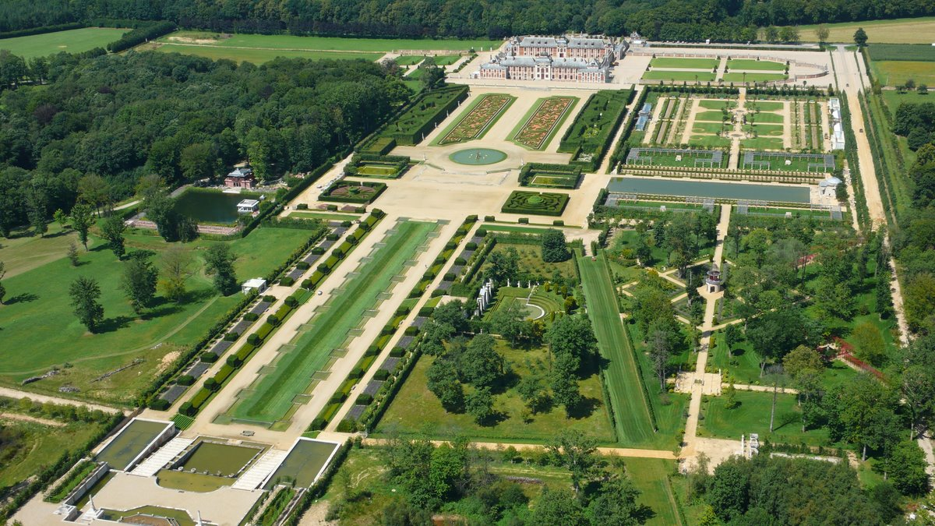

Slide 6
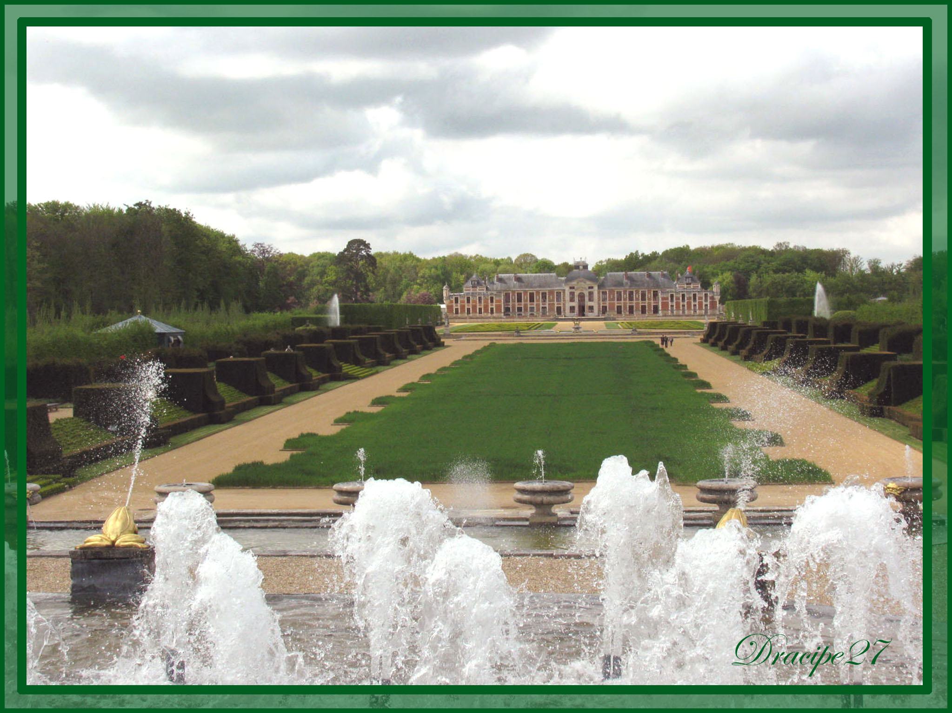
Notes:
Château du Champ-de-Bataille at Le Neubourg

Slide 7
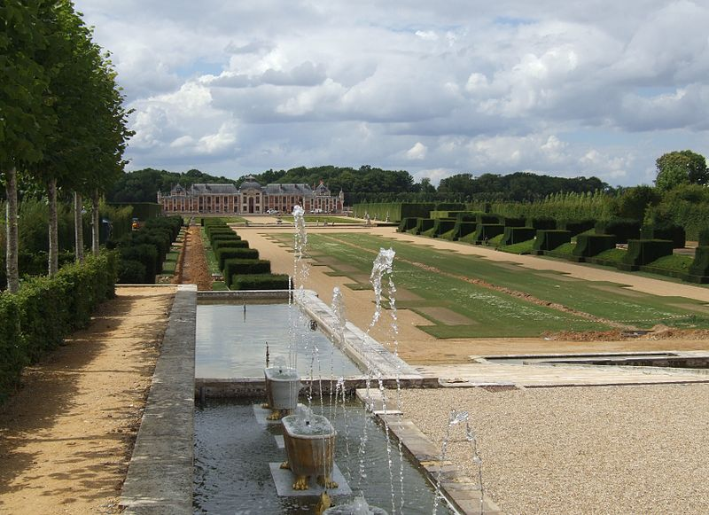
Notes:
Château du Champ-de-Bataille at Le Neubourg

Slide 8
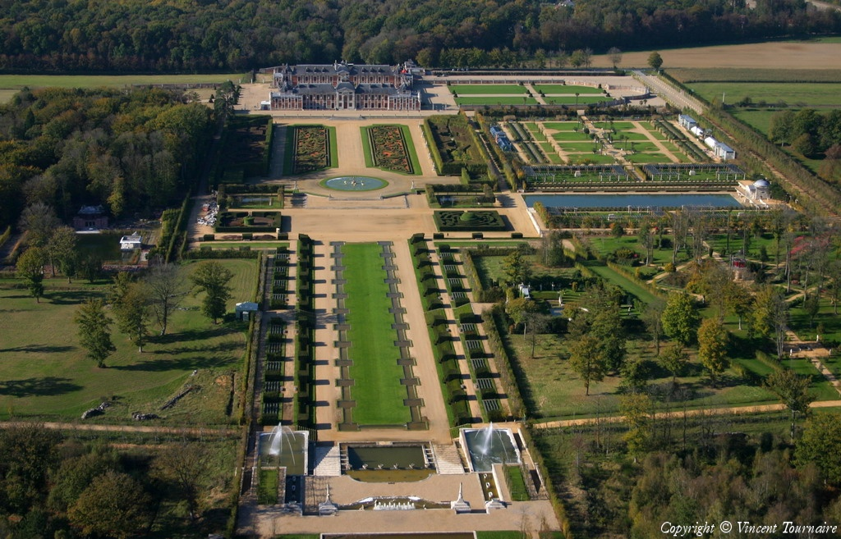

Slide 9
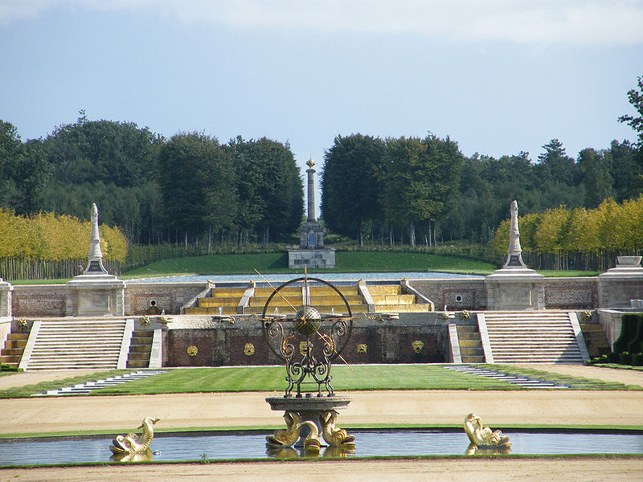
Notes:
Château du Champ-de-Bataille

Slide 10
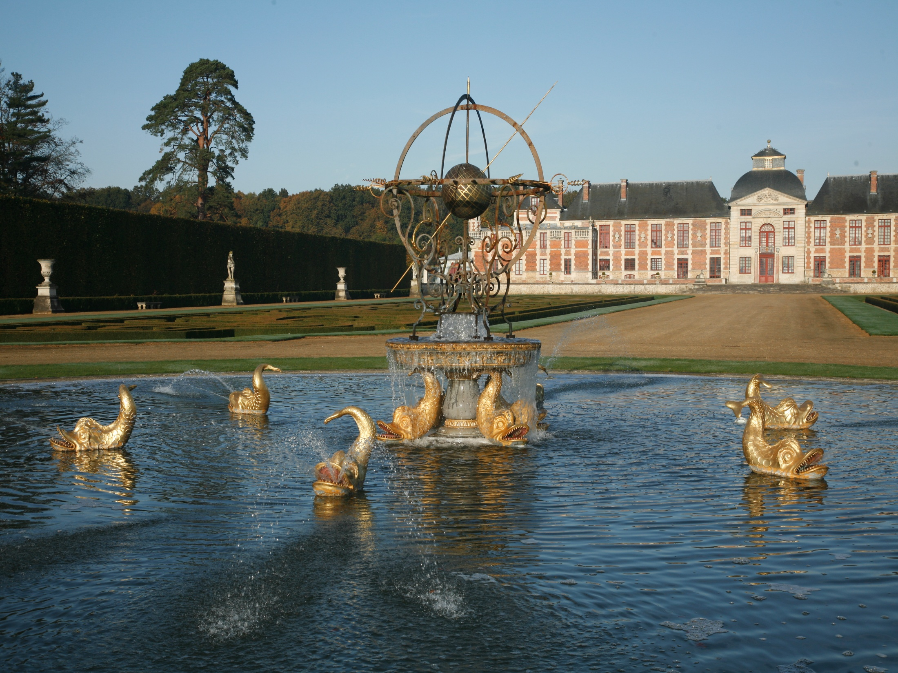
Notes:
Château du Champ-de-Bataille

Slide 11
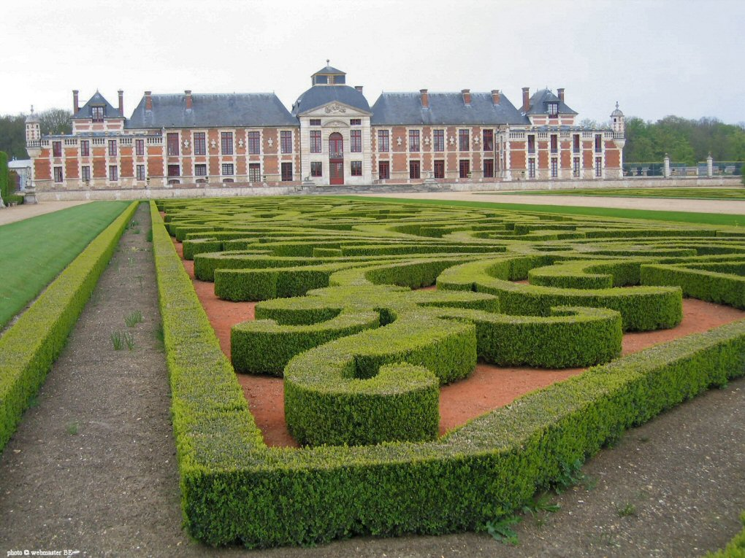
Notes:
Château du Champ-de-Bataille

Slide 12
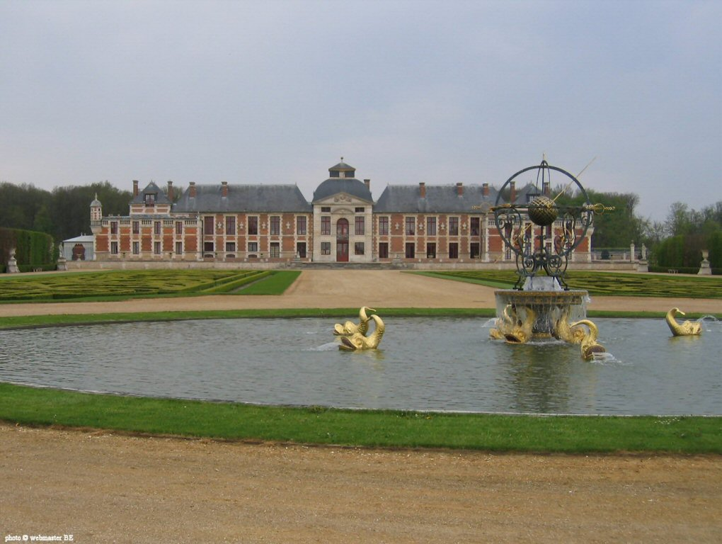
Notes:
Château du Champ-de-Bataille

Slide 13
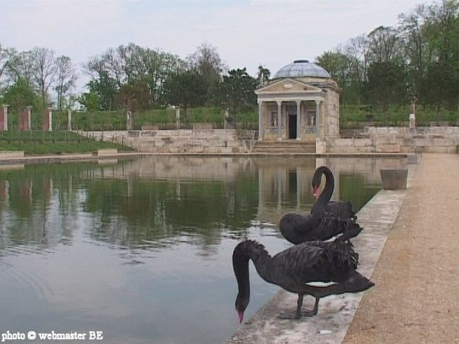
Notes:
Château du Champ-de-Bataille

Slide 14
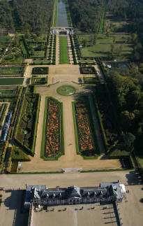
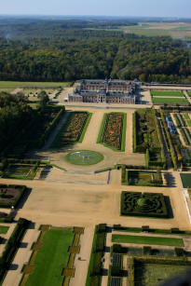

Slide 15
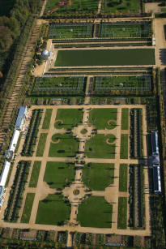


Slide 16
Château of Vauville
El Jardín Botánico del Castillo de Vauville ( en francés Jardin botanique du Château de Vauville también conocido como Jardin botanique de Vauville) es un jardín botánico de 4 hectáreas de extensión, de propiedad privada, en los terrenos del Château de Vauville , Francia.
El jardín está inscrito en el Inventario suplementario de los Monuments Historiques de Francia en 1992 y clasificado « Jardin Remarquable » en el 2004.
Este jardín botánico fue iniciado por Eric Pellerin en 1948 en una ubicación azotada por el viento a unos 300 metros del Océano Atlántico.

Slide 17
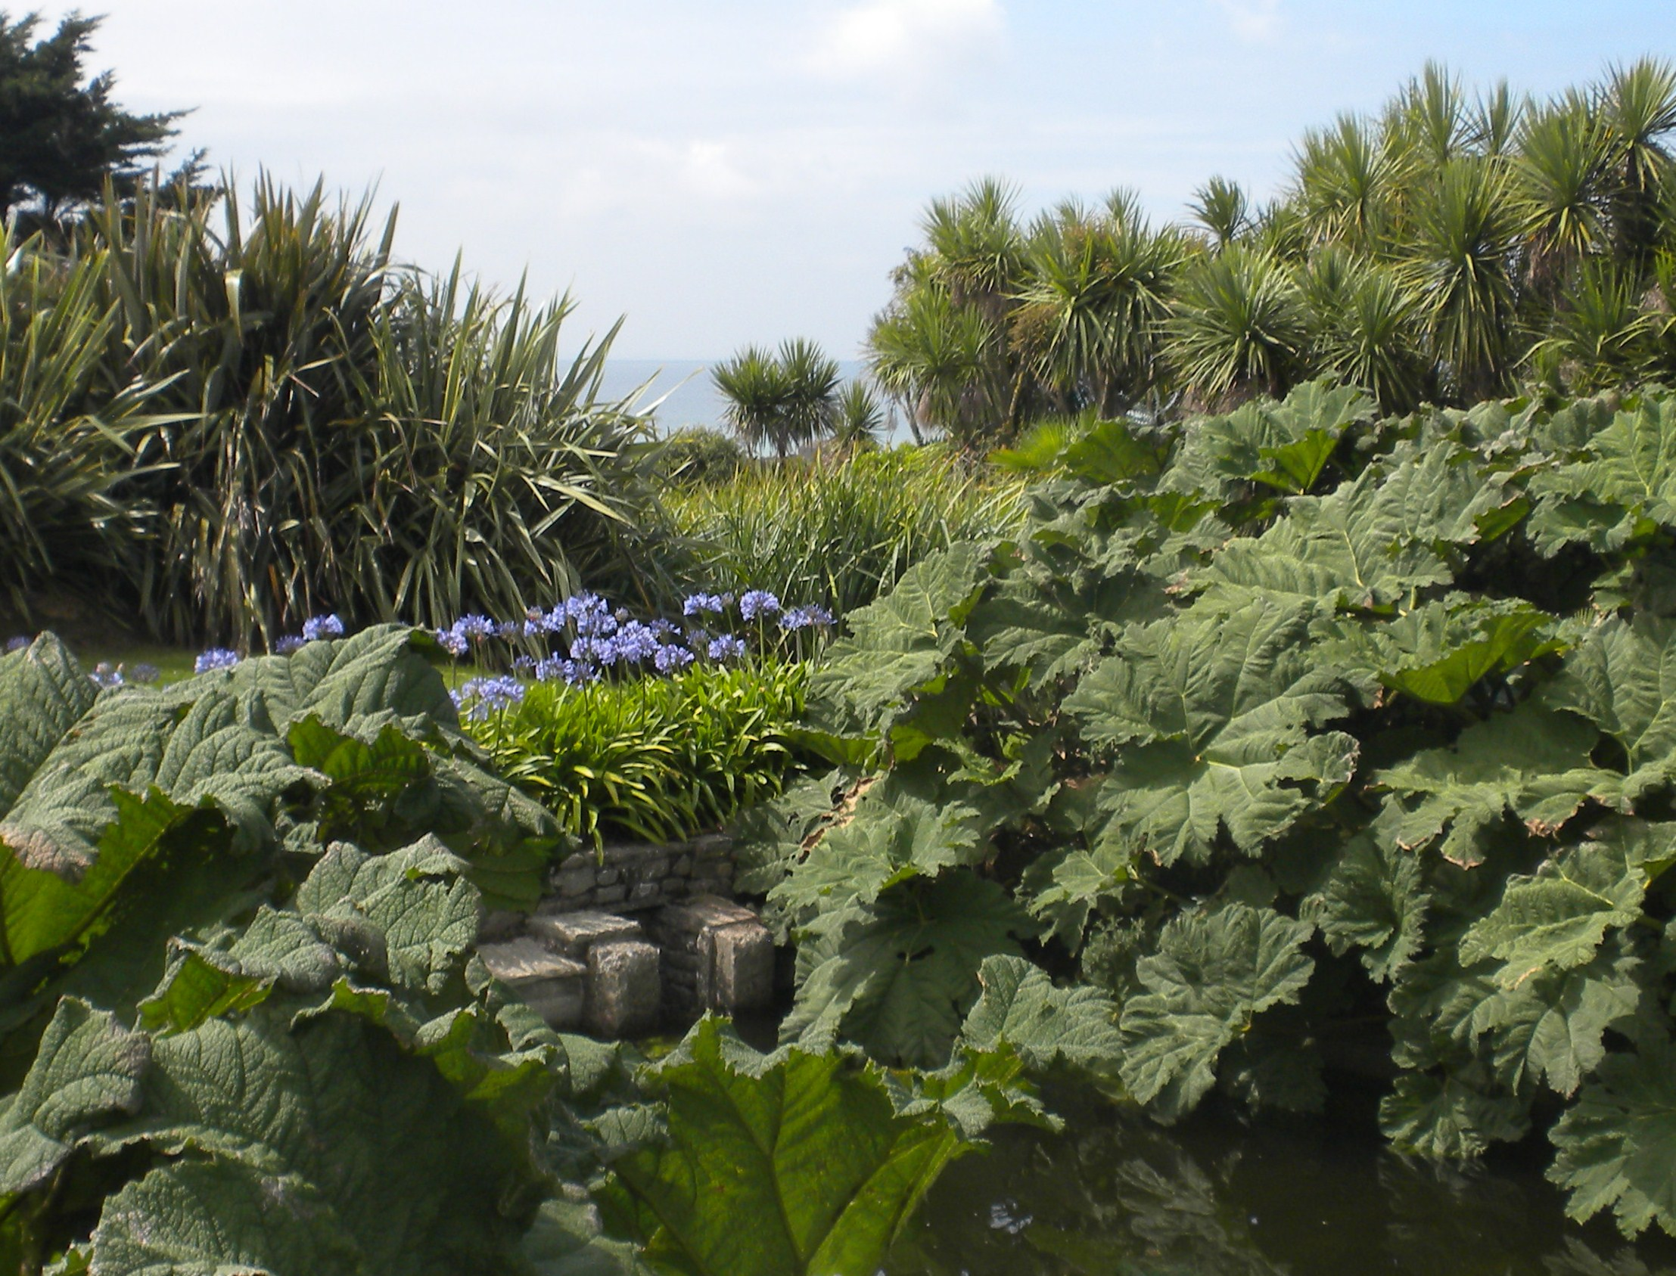
Notes:
Château of Vauville

Slide 18
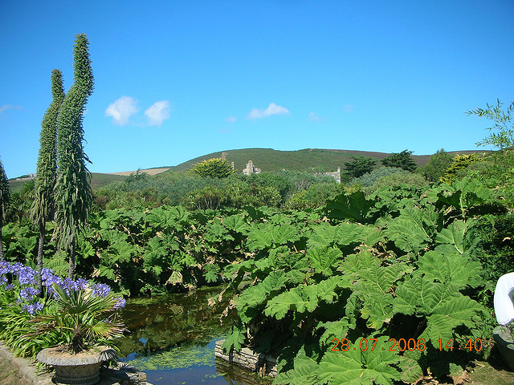
Notes:
Château of Vauville

Slide 19
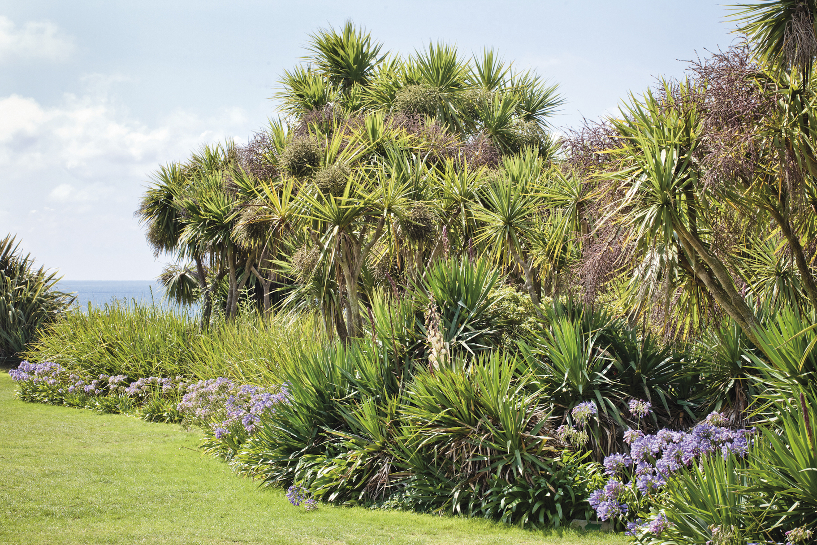
Notes:
Château of Vauville

Slide 20
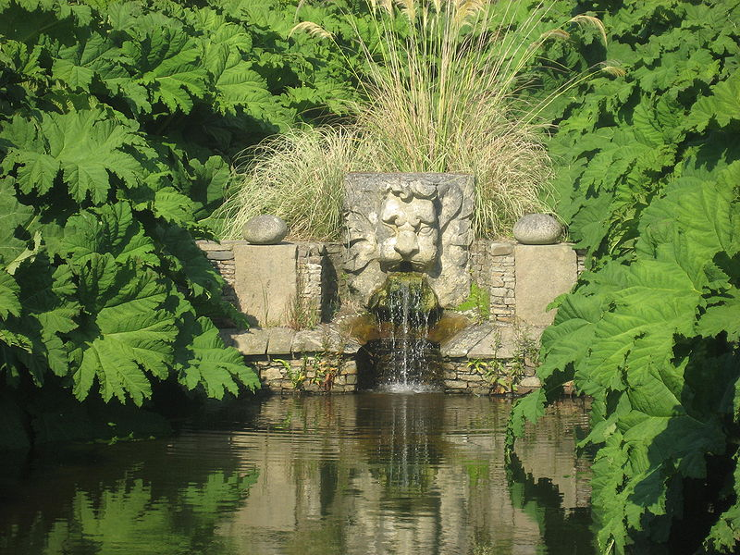

Slide 21
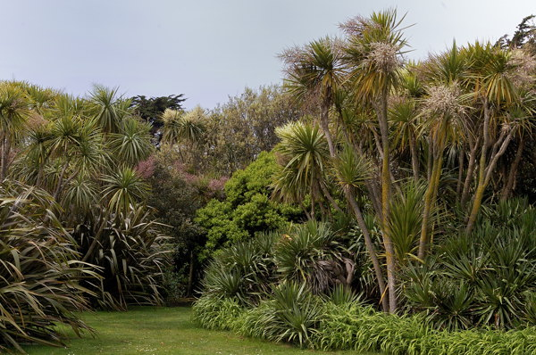

Slide 22
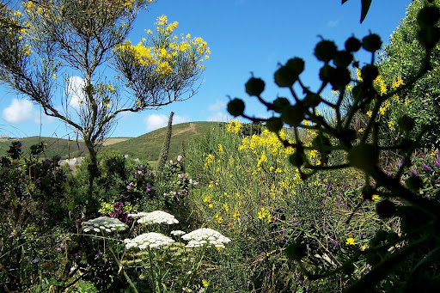

Slide 23
Château de Champs-sur-Marne.
El castillo de Campos, en Champs-sur-Marne , construido en su forma actual por el tesorero Charles Renouard de la Touane en 1699 por Pierre Bullet , architecte du roi.
Después de la quiebra de la primera titular, otro financiero, Paul Poisson de Bourvalais, asumió el proyecto. Jean-Baptiste Bullet de Chamblain , hijo de Pierre Bullet, terminó Campos en 1706.
Diez años más tarde, Paul Poisson estaba en la Bastilla , acusado de malversación de fondos y el castillo fue capturado por la Corona

Slide 24
En 1718, fue vendido a la princesa de Conti , hija natural del rey Luis XIV de Francia y su primera amante oficial, Louise de La Vallière .
Ese mismo año, sin embargo, la princesa canceló una deuda de escrituración Campos a su primo hermano, el duque de La Vallière.
Cuando el duque murió en 1739, dejó el castillo a su hijo y heredero, el famoso bibliófilo, Luis César de La Baume Le Blanc .
El nuevo duque de La Vallière luego se convertiría en un amigo de confianza del rey Louis XV y de su amante, Madame de Pompadour .

Slide 25
Alrededor de 1750, el duque añadió un hermoso rococó chinois salón (Salón Chino) a la castillo con pinturas murales del artista conocido Christophe Huet . En el castillo, Luis César entretuvo muchos de los famosos escritores de la época, como Diderot , Voltaire , d'Alembert y François-Augustin de Paradis de Moncrif , con el que también se correspondía con regularidad.
Después de la construcción de un nuevo y magnífico castillo en Montrouge alrededor de 1750, sin embargo, el duque abandonó gradualmente el Château de Champs-sur-Marne. Con el tiempo, trató de vender el dominio, pero no pudo encontrar un comprador y se vio obligado a alquilar

Slide 26
En noviembre de 1757, recibió el príncipe de Soubise allí después de su derrota en la batalla de Rossbach . Como el rey no le gustó el castillo, el marqués dejó a principios de 1759. En 1763, el duque finalmente vendió los Campos de Gabriel Michel de Taron (1702-1765), un rico armador.
En 1820, Armand Santerre, sobrino del General Revolucionario Antoine Joseph Santerre , compró el parque San Martín que rodea el castillo. En 1855, su hermano Ernest Santerre compró el castillo también. Más tarde, en 1895, que finalmente fue vendida a comte Louis Cahen d'Anvers, que restauró a tope, la instalación boiseries diseñados por Germain Boffrand que habían sido retirados del Hôtel de Mayenne, París. y recreado su parterre jardines en el manos de Achille Duchêne .

Slide 27
Marcel Proust fue uno de los invitados en esta época en Champs. Louis Cahen d'Anvers hijo de Charles hizo un regalo de ella para el estado en 1935.
La residencia fue modernizada en 1959 para dejarlo listo para visitas de jefes de Estado de la Unión Francesa .
En 1974 se abrió al público y dejó su cargo oficial.
Ha servido como localización para muchas películas desde entonces, mientras que los Historiques Monumentos emplean algunas dependencias como las instalaciones de investigación.

Slide 28
El castillo con vistas a un gran parterre con dos lavabos y un eje central extendida que se extiende hacia abajo hasta el final de la Marne , dispuestas alrededor de 1710 por Claude Desgotz , sobrino y discípulo de André Le Nôtre , que está rodeado por un parque natural establecido a cabo en el siglo XIX al estilo Inglés.
Huracán Lothar, de la tormenta del 26 de diciembre de 1999, hizo una gran cantidad de daños a bosques antiguos en el parque.

Slide 29
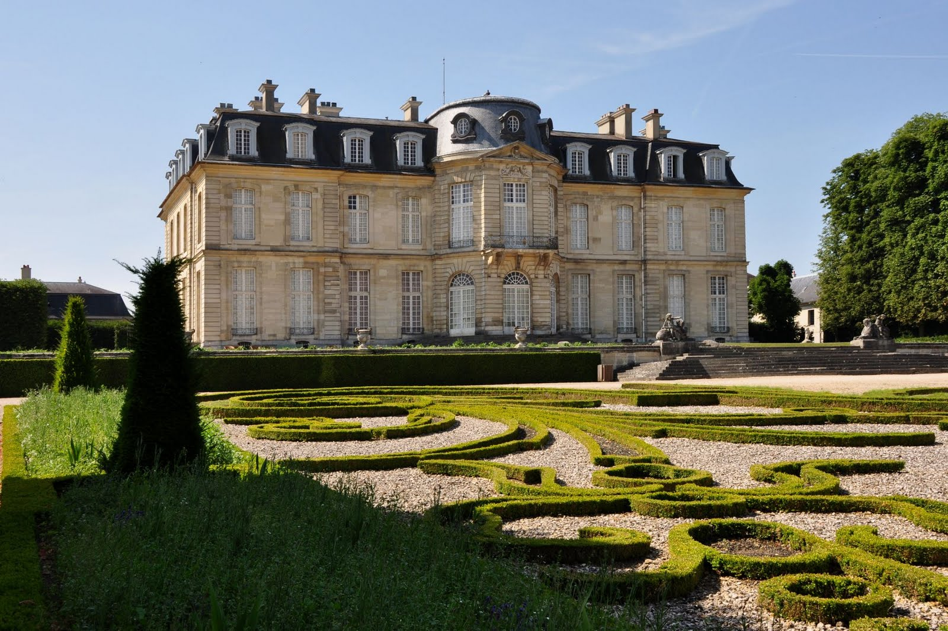
Notes:
Château de Champs-sur-Marne.

Slide 30
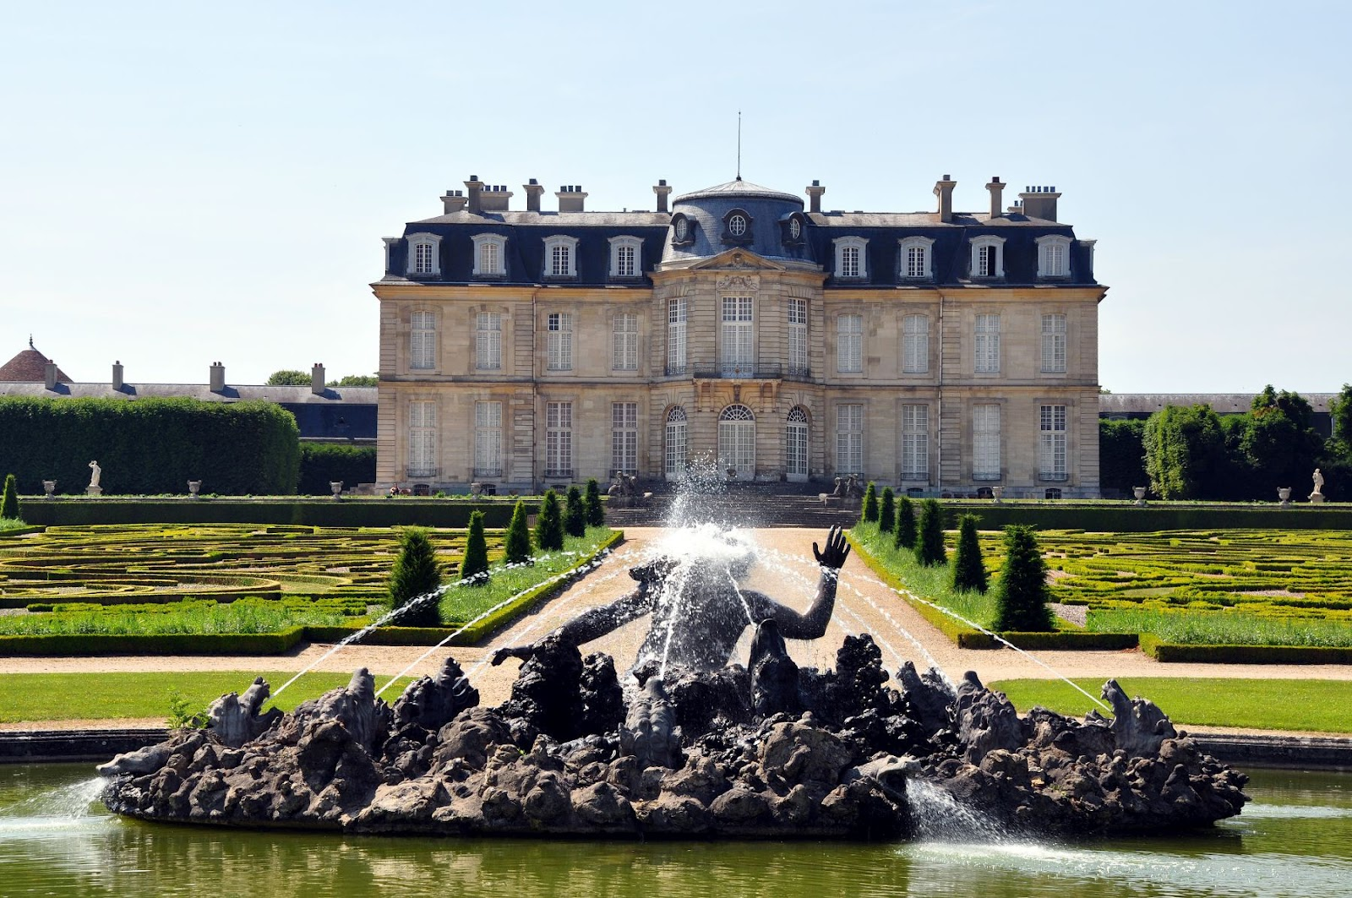
Notes:
Château de Champs-sur-Marne.

Slide 31
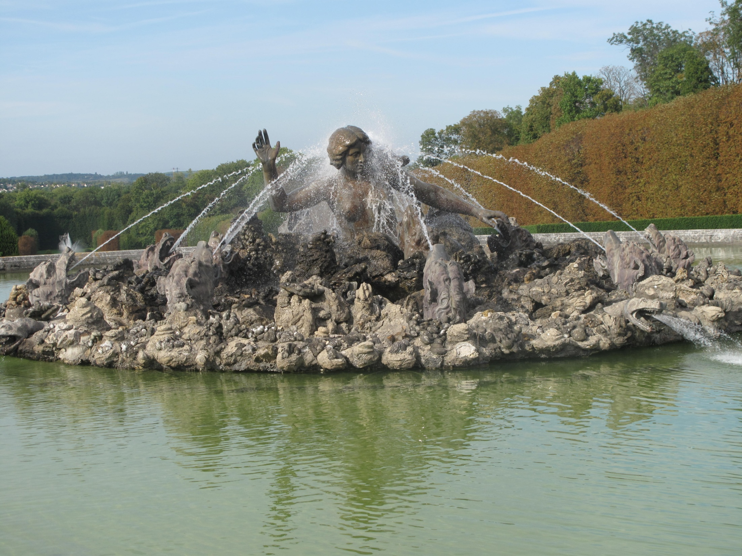
Notes:
Château de Champs-sur-Marne.

Slide 32
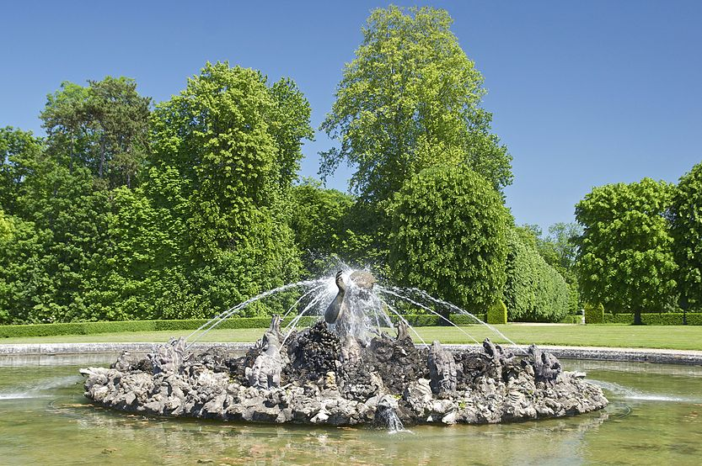

Slide 33
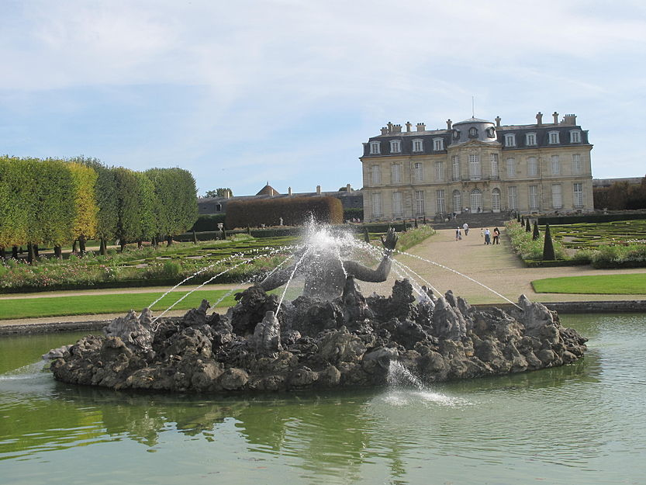
Notes:
Château de Champs-sur-Marne.

Slide 34
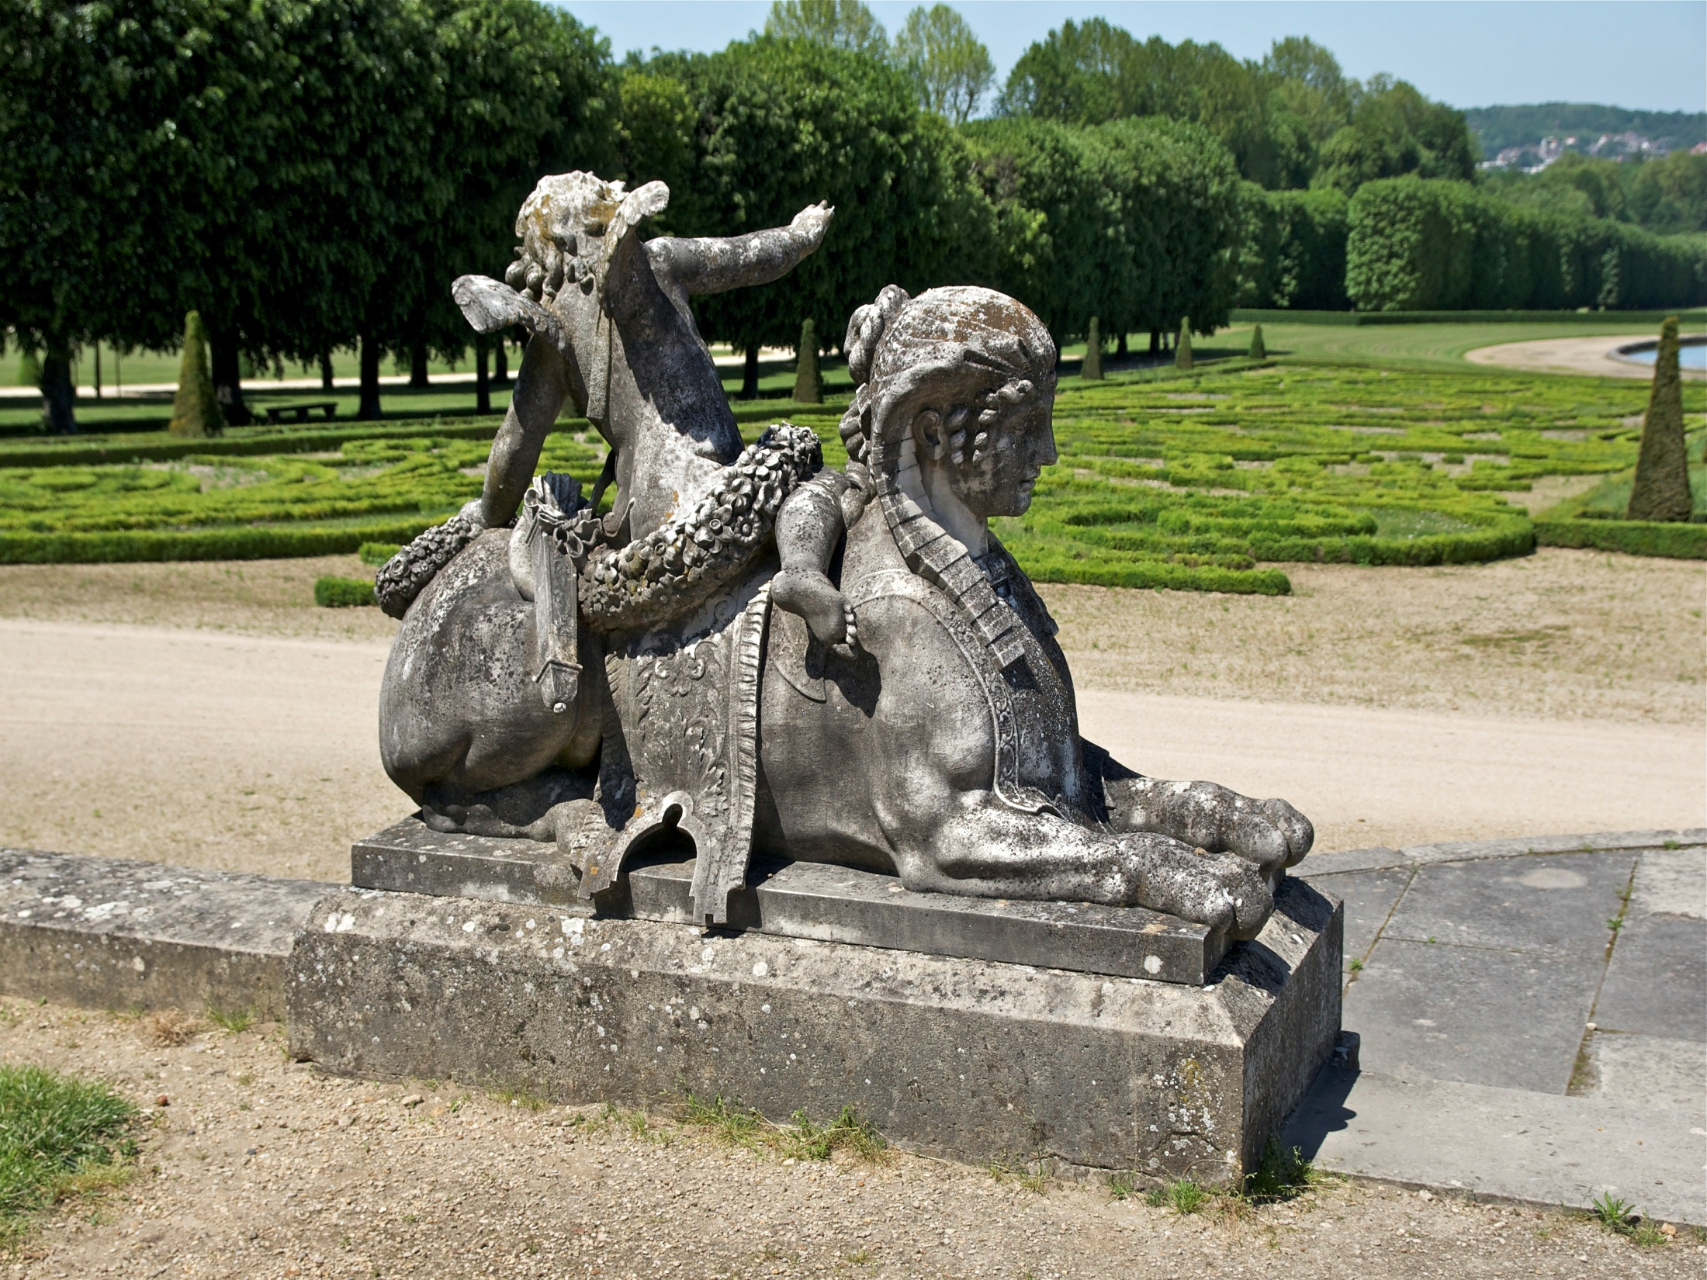
Notes:
Château de Champs-sur-Marne.

Slide 35
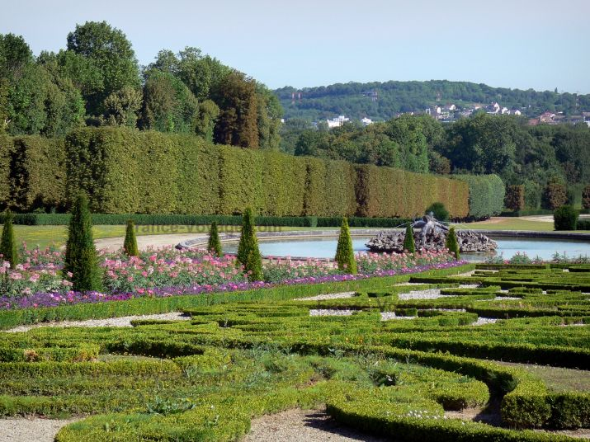
Notes:
Château de Champs-sur-Marne

Slide 36
Château d'Hauterive
El Castillo está situado Hauterive Argentré en el departamento de Mayenne .
Es objeto de un registro en virtud de los monumentos históricos del 13 de marzo de 1989.
Tiene un castillo y una capilla, fachadas y cubiertas de la fuga, un recinto con zanjas y muros de contención , una casa aislada desde el siglo ^{XVIII,} con una valla del jardín y la torre, y un pozo central, madera y grandes caminos en el parque.
Los tapices de la gran sala, con los brazos de Hautefort son muy hermosas.

Slide 37
La capilla fue fundada el 10 abril 1508 por el Thomine de Villiers.
En el jardín hay algunos pozos monumentales y un reloj de sol muy grandes, complicados, con una pequeña esfera móvil completamente degradado.
Todavía quedaban unos 1.940 , cerca de la granja, un laberinto de siglo .
En el jardín hay algunos pozos monumentales y un reloj de sol muy grandes, complicados, con una pequeña esfera móvil completamente degradado.
Todavía quedaban unos 1.940 , cerca de la granja, un laberinto de siglo XVIII.

Slide 38
Se vende en un momento de los italianos , el castillo de Hauterive pertenece en los 80 a la impresora Yves Floc'h .
Se trata de desocupados y desde entonces ha sido objeto de saqueo y el daño importante: no hay calefacción, ni electricidad, ni las medidas de seguridad.
El 21 febrero 2007 , Roxane y Patrick Matton y Richard Gil y Yolanda han adquirido el castillo de revivirlo.
Después de 20 meses de renovación ejecutado por artesanos de la región, el castillo de Hauterives revivido otra vez a través su esplendor.. 82 empresas han trabajado para su restauración.

Slide 39
Le devolvió el orgullo de todos los pueblos de la región y en especial de Argentréens.
El 05 de septiembre 2008 asistieron el alcalde de Argentré, M Lefort, el alcalde de Laval M Garot y el senador Jean Arthuis M, Reeve Fabienne Buccio inauguró el castillo de Hauterives
Dos días después, el 7 de septiembre de 2008, los cuatro propietarios están recibiendo en sus jardines todos los residentes de Argentré.
. Más de dos mil visitantes llegaron a admirar el exterior del castillo y sus jardines.

Slide 40
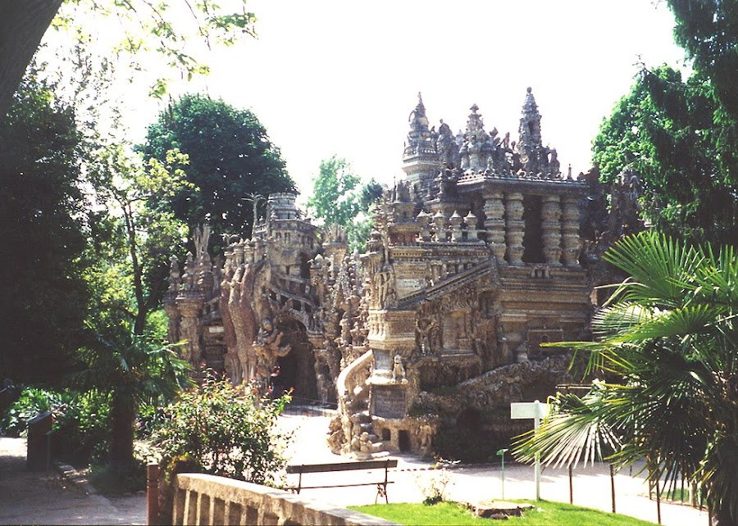
Notes:
Château d'Hauterive

Slide 41
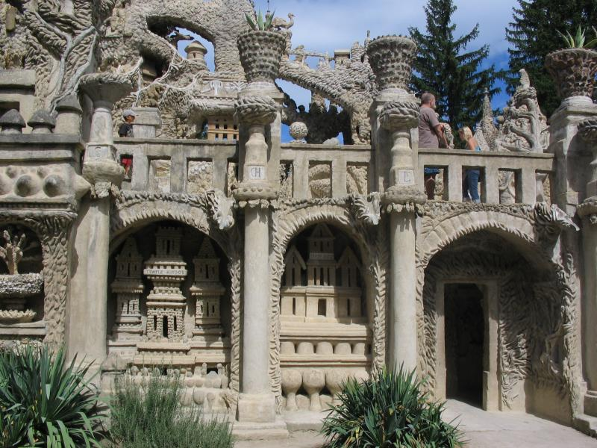
Notes:
Château d'Hauterive

Slide 42
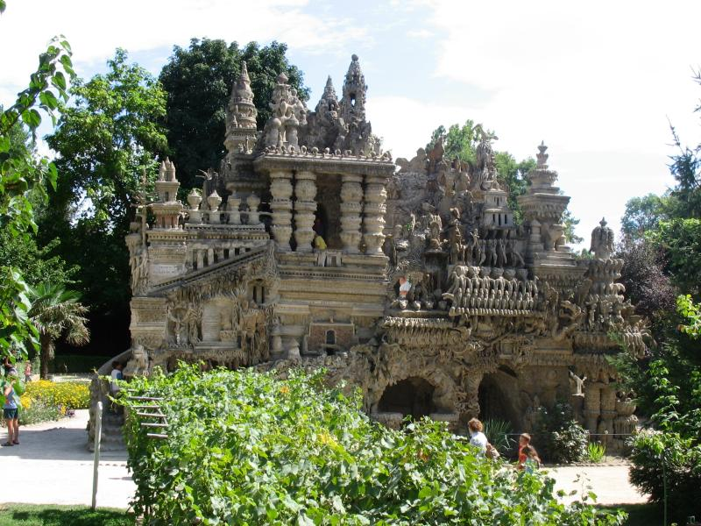
Notes:
Château d'Hauterive

Slide 43
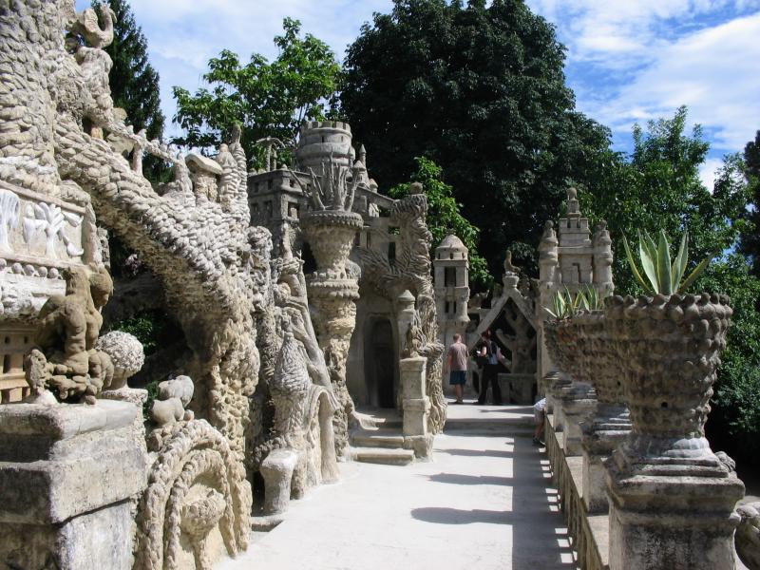
Notes:
Château d'Hauterive

Slide 44
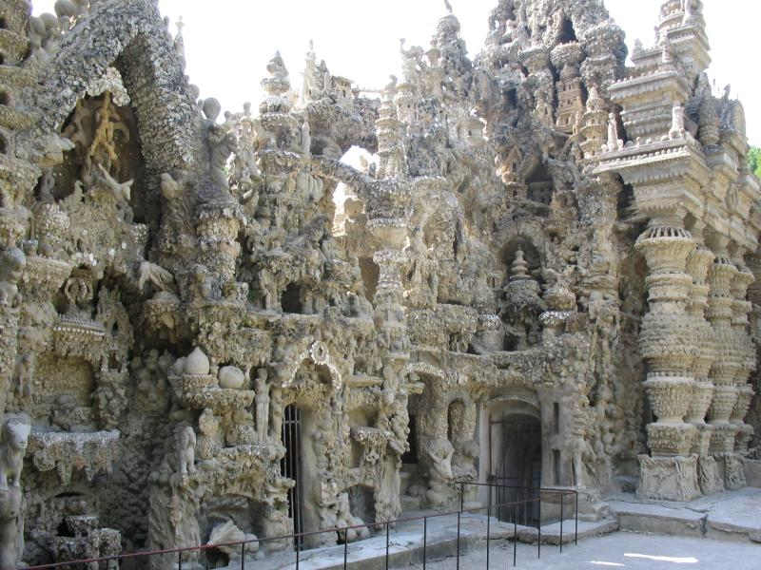
Notes:
Château d'Hauterive

Slide 45
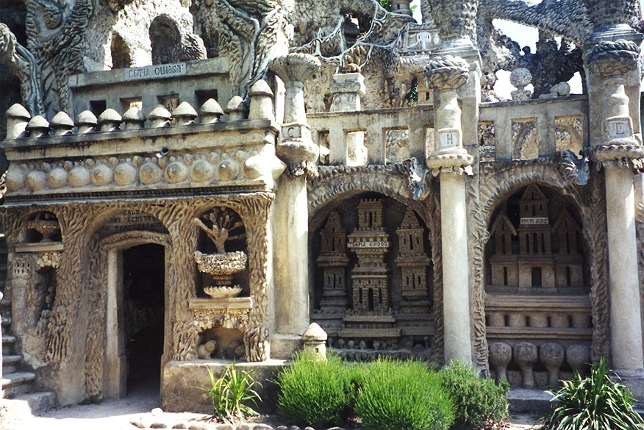
Notes:
Château d'Hauterive

Slide 46
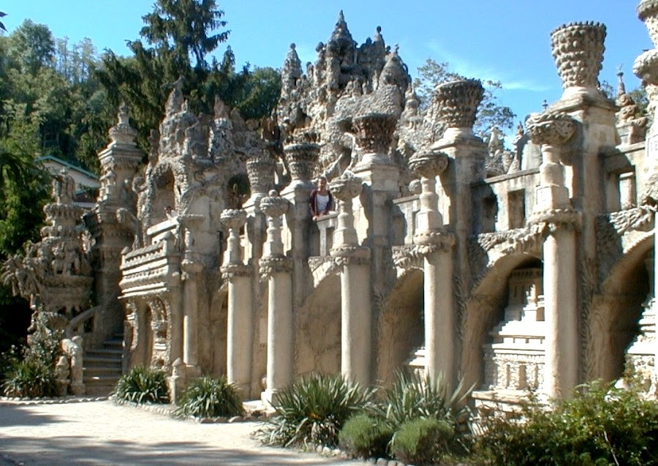
Notes:
Château d'Hauterive

Slide 47
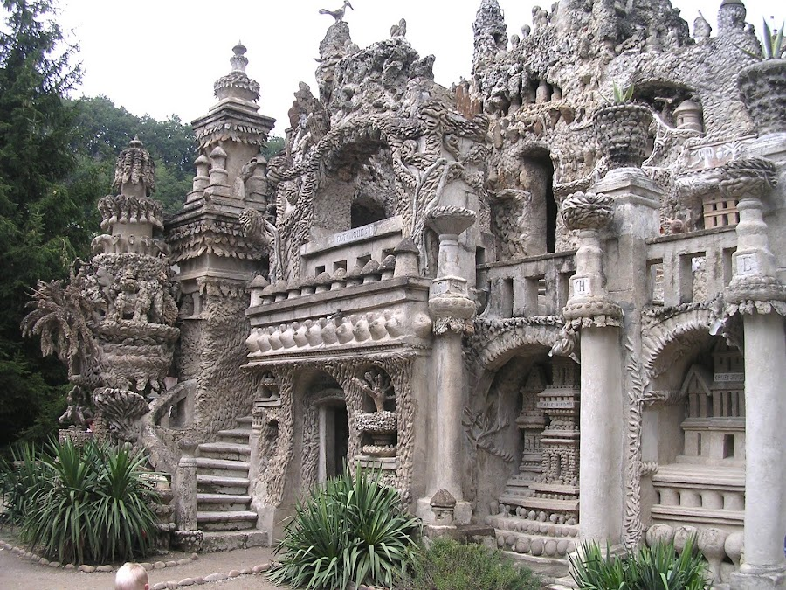
Notes:
Château d'Hauterive

Slide 48
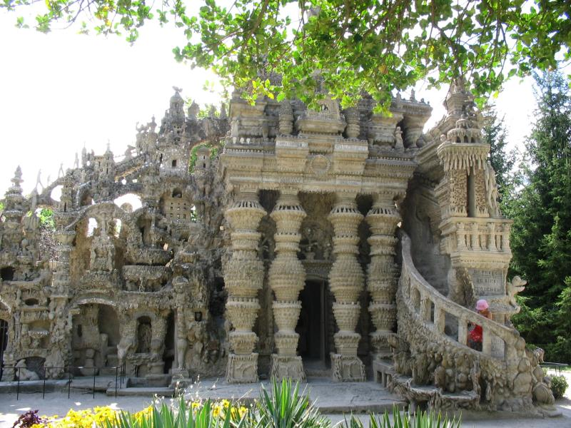
Notes:
Château d'Hauterive

Slide 49
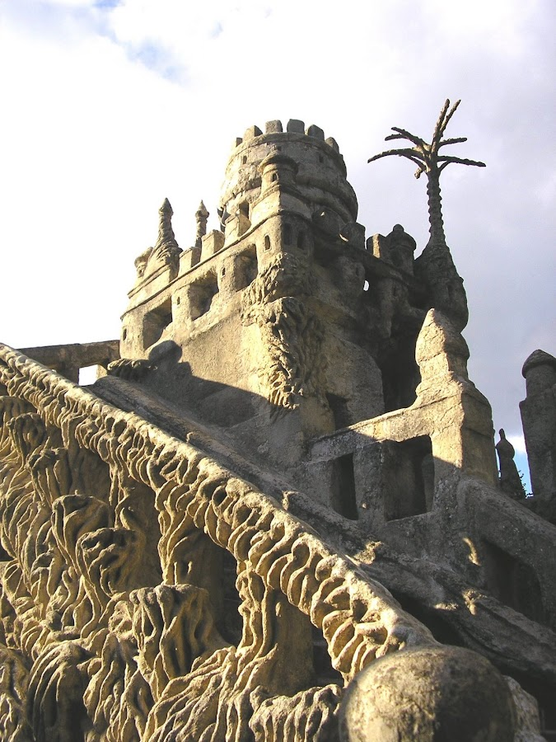
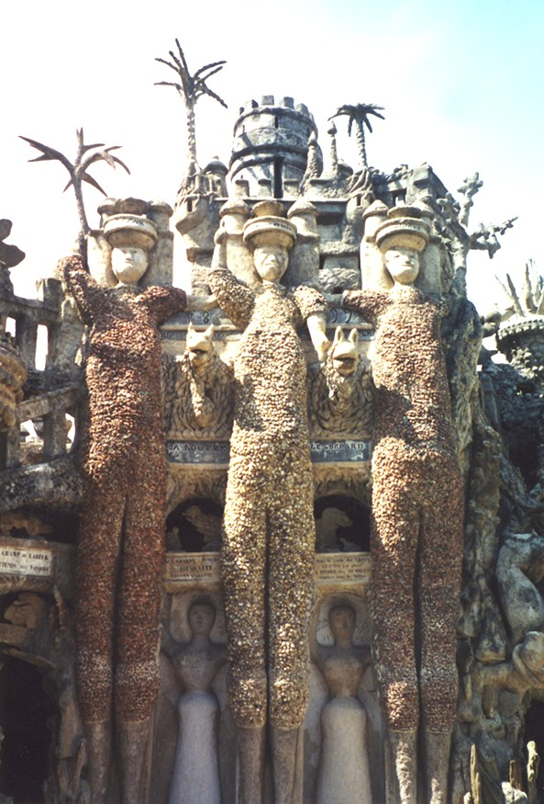
Notes:
Château d'Hauterive

Slide 50
Villa Arnaga
Cambo-les-Bains es una localidad y comuna frances situada en el departamento de Pirineos Atlánticos, en la región de Aquitania y el territorio histórico vascofrancés de Labort.
A las afueras de la localidad se encuentra un museo dedicado a Edmond Rostand, una de las figuras representativas de la Literatura francesa de finales del siglo XIX, creador del célebre personaje de Cyrano de Bergerac
El museo ocupa la villa Arnaga, una gran mansión de estilo neovasco diseñada por el arquitecto Joseph-Albert Tournaire entre 1903 y 1906 según los deseos del autor.

Slide 51
Éste, que llegó a Cambo-les-Bains para seguir un tratamiento contra la pleuresía, decidió establecer su residencia en la mansión entre 1906 y 1918, periodo durante el cual escribió la pieza teatral Chantecler.
El mismo Edmond Rostand decoró según su propio diseño los interiores de las 40 estancias de la mansión inspirándose en estilos diversos como el inglés para el recibidor o el chino para el fumatorio.
El museo está rodeado de un gran jardín en estilo francés dotado de una galería pérgola cuya silueta que ve reflejada en las aguas del estanque.

Slide 52
Desde lo alto de la balconada, Rostand tenía por costumbre recibir a sus invitados sobre este jardín, recitando versos. La parte posterior de la mansión se encuentra decorada por un jardín en estilo inglés.
En 1960, el ayuntamiento decidió la compra del edificio para dedicarlo al museo Edmond Rostand y en 1992 Gérard Depardieu le realizó la donación de la estatuilla del premio César con el que había sido galardonado por su interpretación en el filme Cyrano de Bergerac.
El museo fue declarado Monumento histórico en 1995.

Slide 53
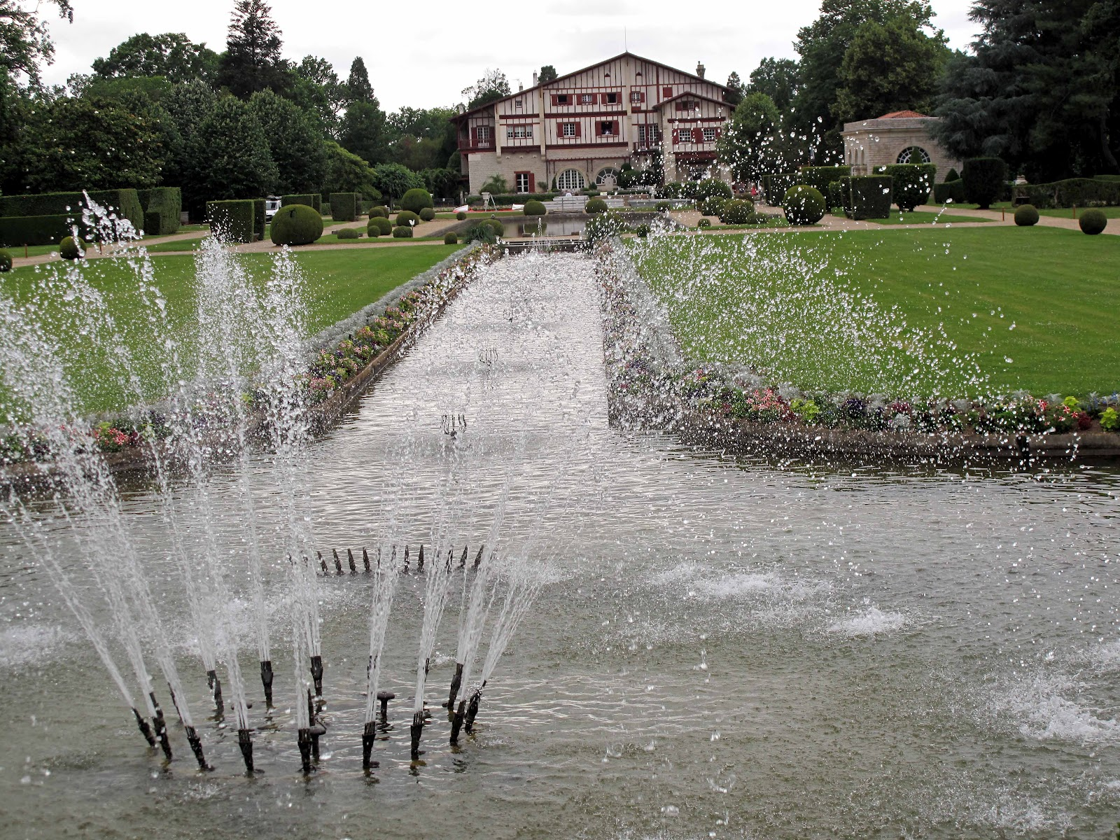
Notes:
Villa Arnaga.-Cambo les Baigns

Slide 54
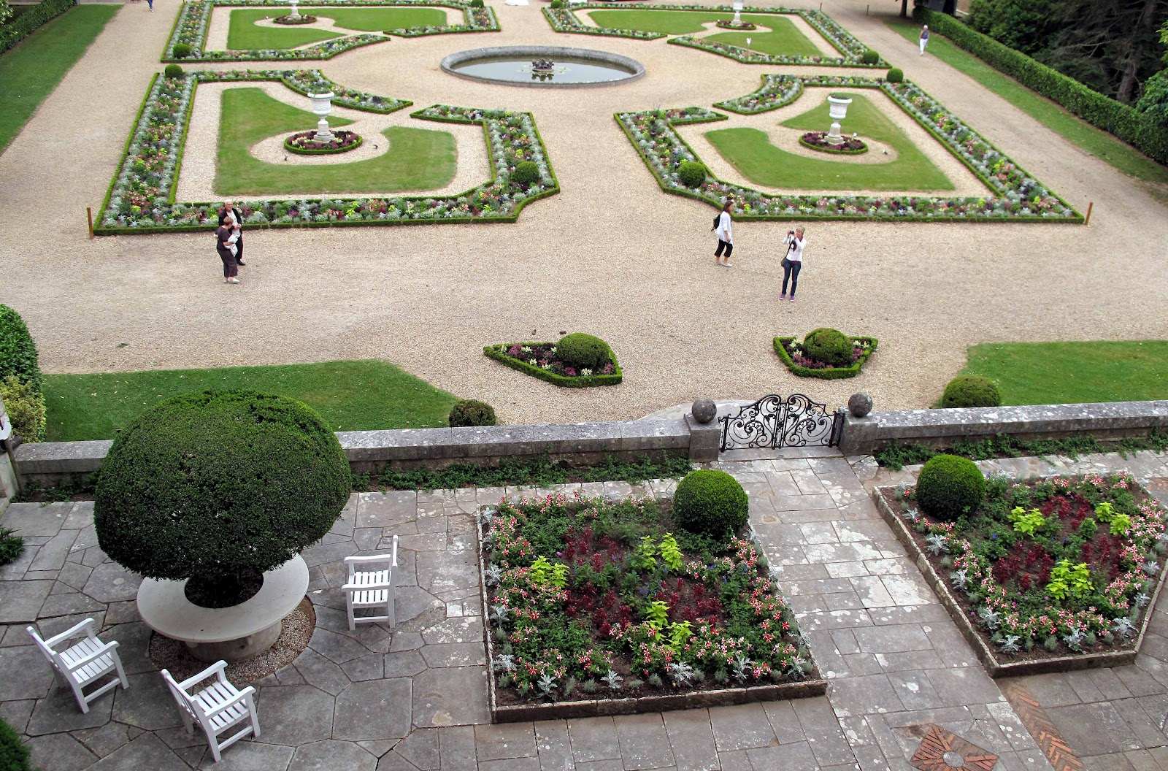
Notes:
Villa Arnaga.-Cambo les Baigns

Slide 55
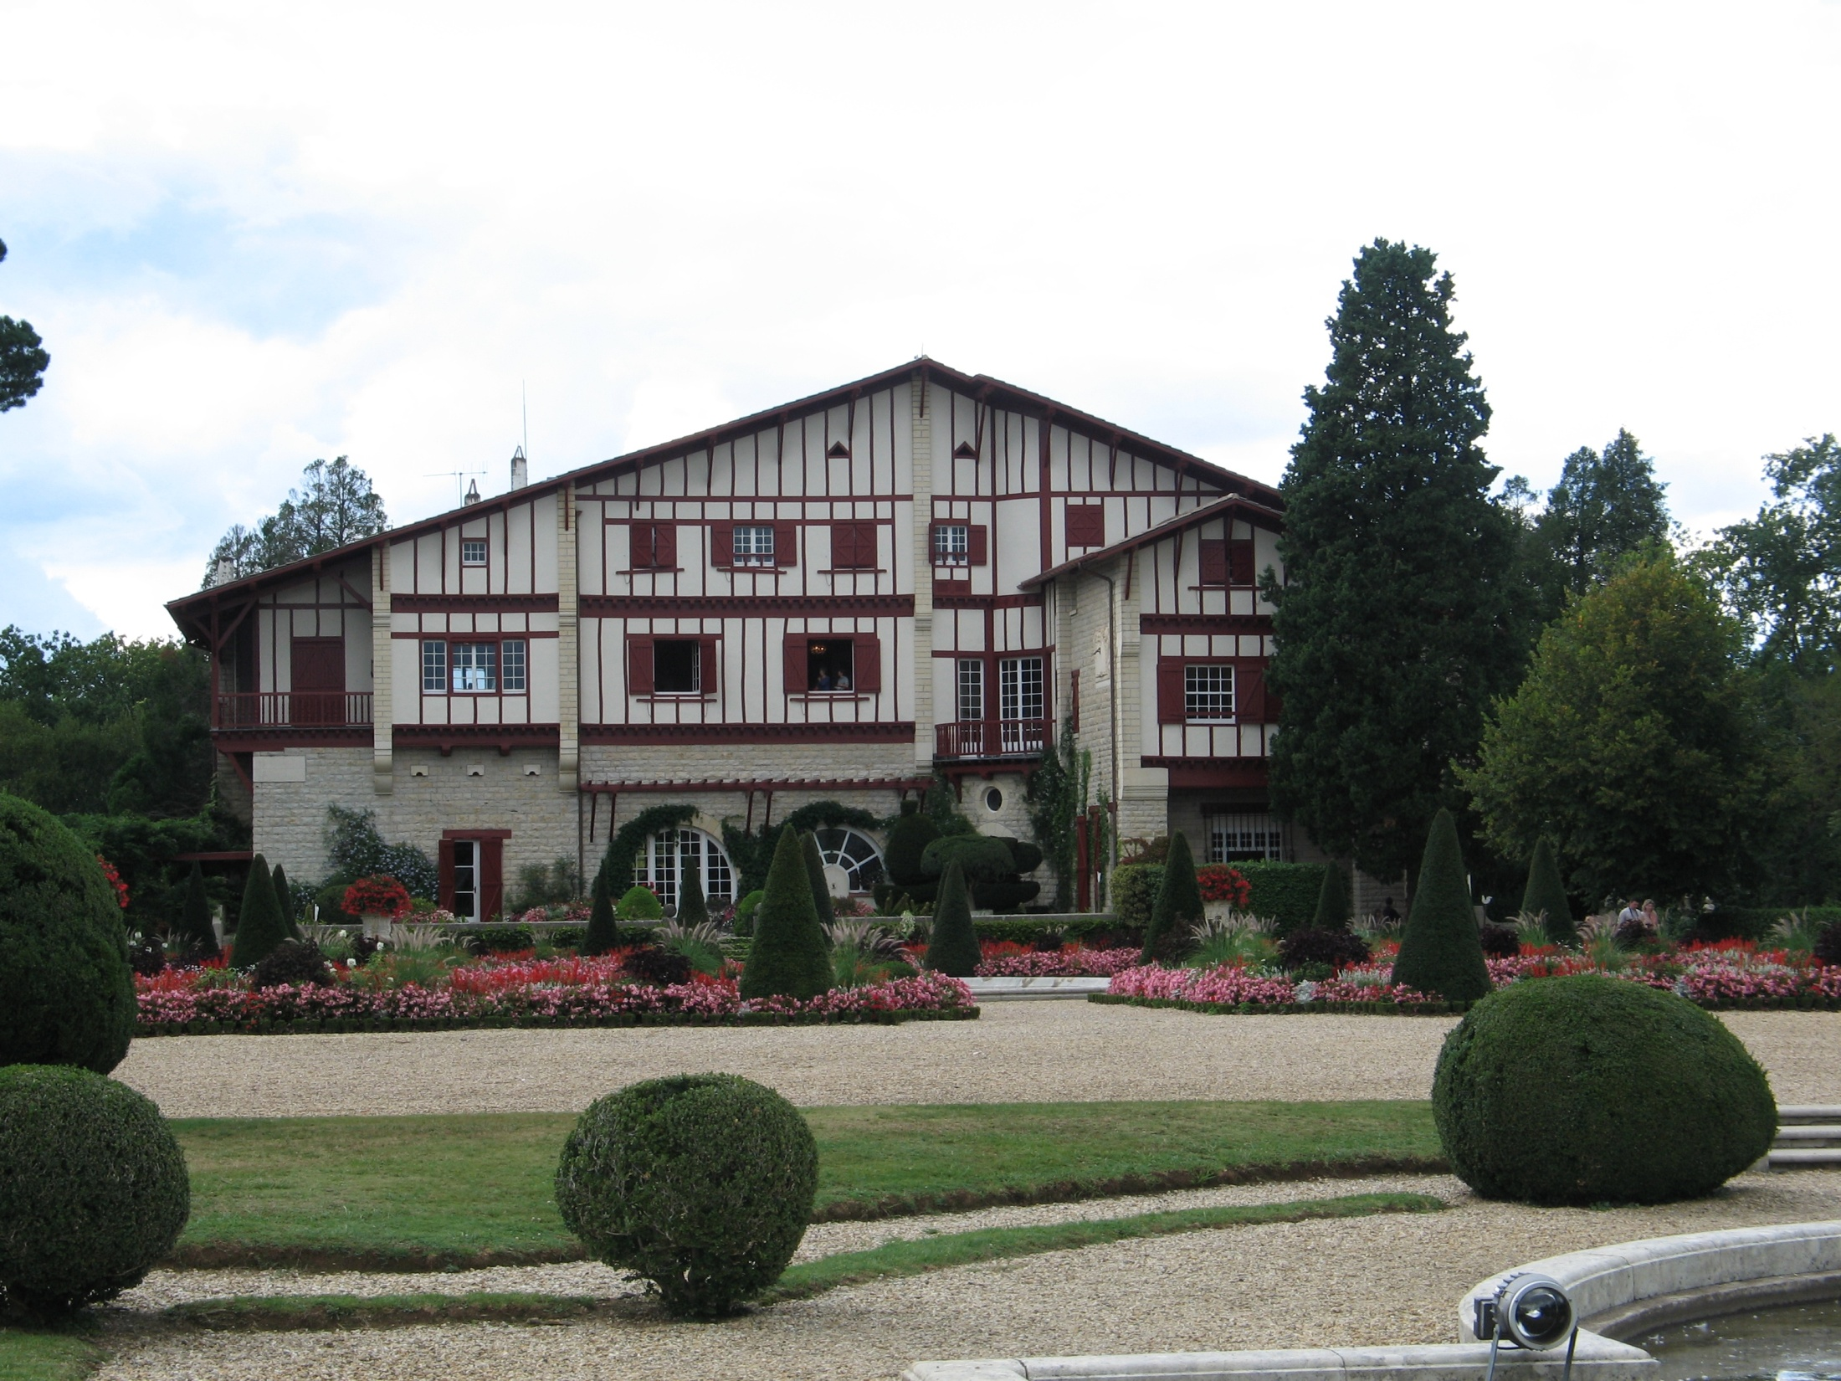
Notes:
Villa Arnaga.-Cambo les Baigns

Slide 56
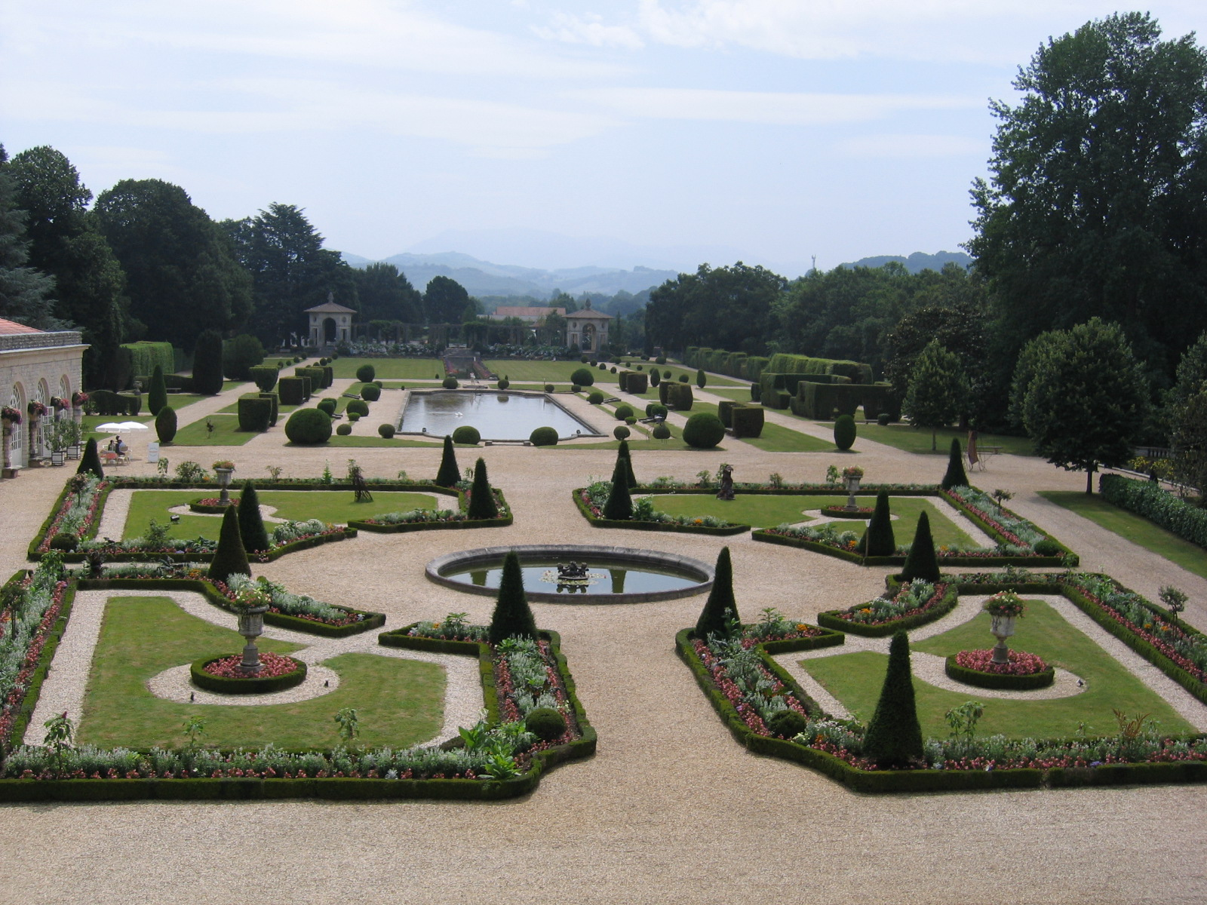
Notes:
Villa Arnaga.-Cambo les Baigns

Slide 57
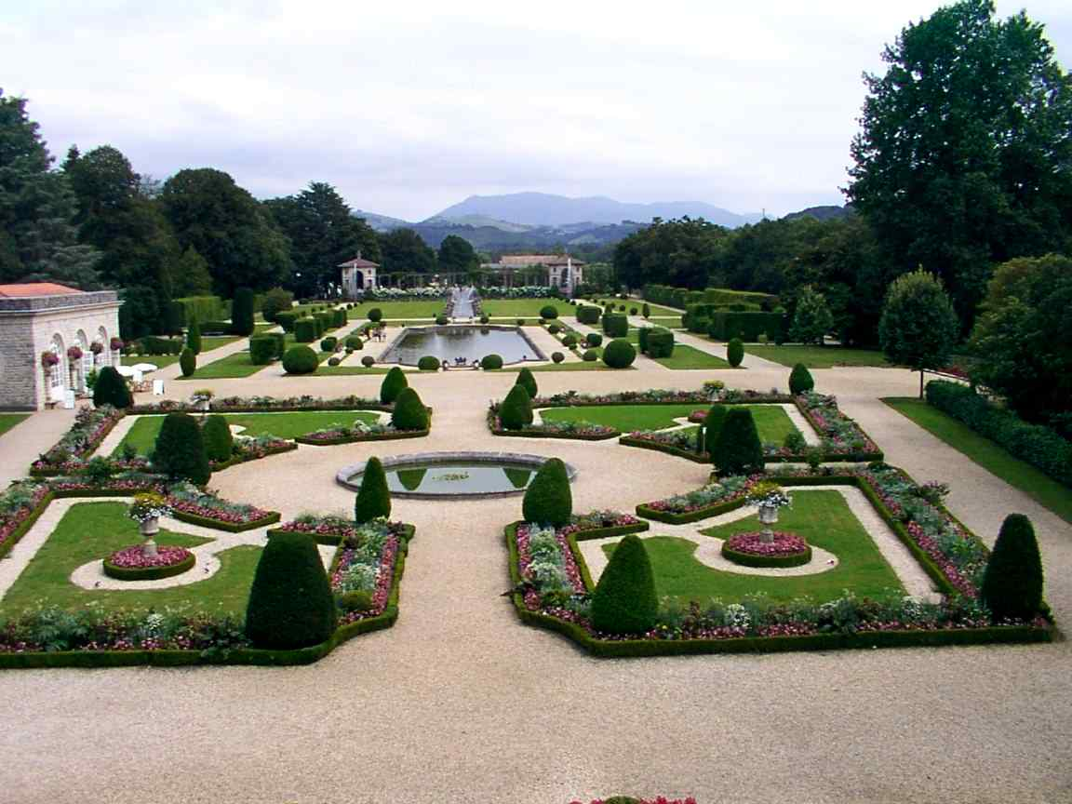
Notes:
Villa Arnaga.-Cambo les Baigns

Slide 58
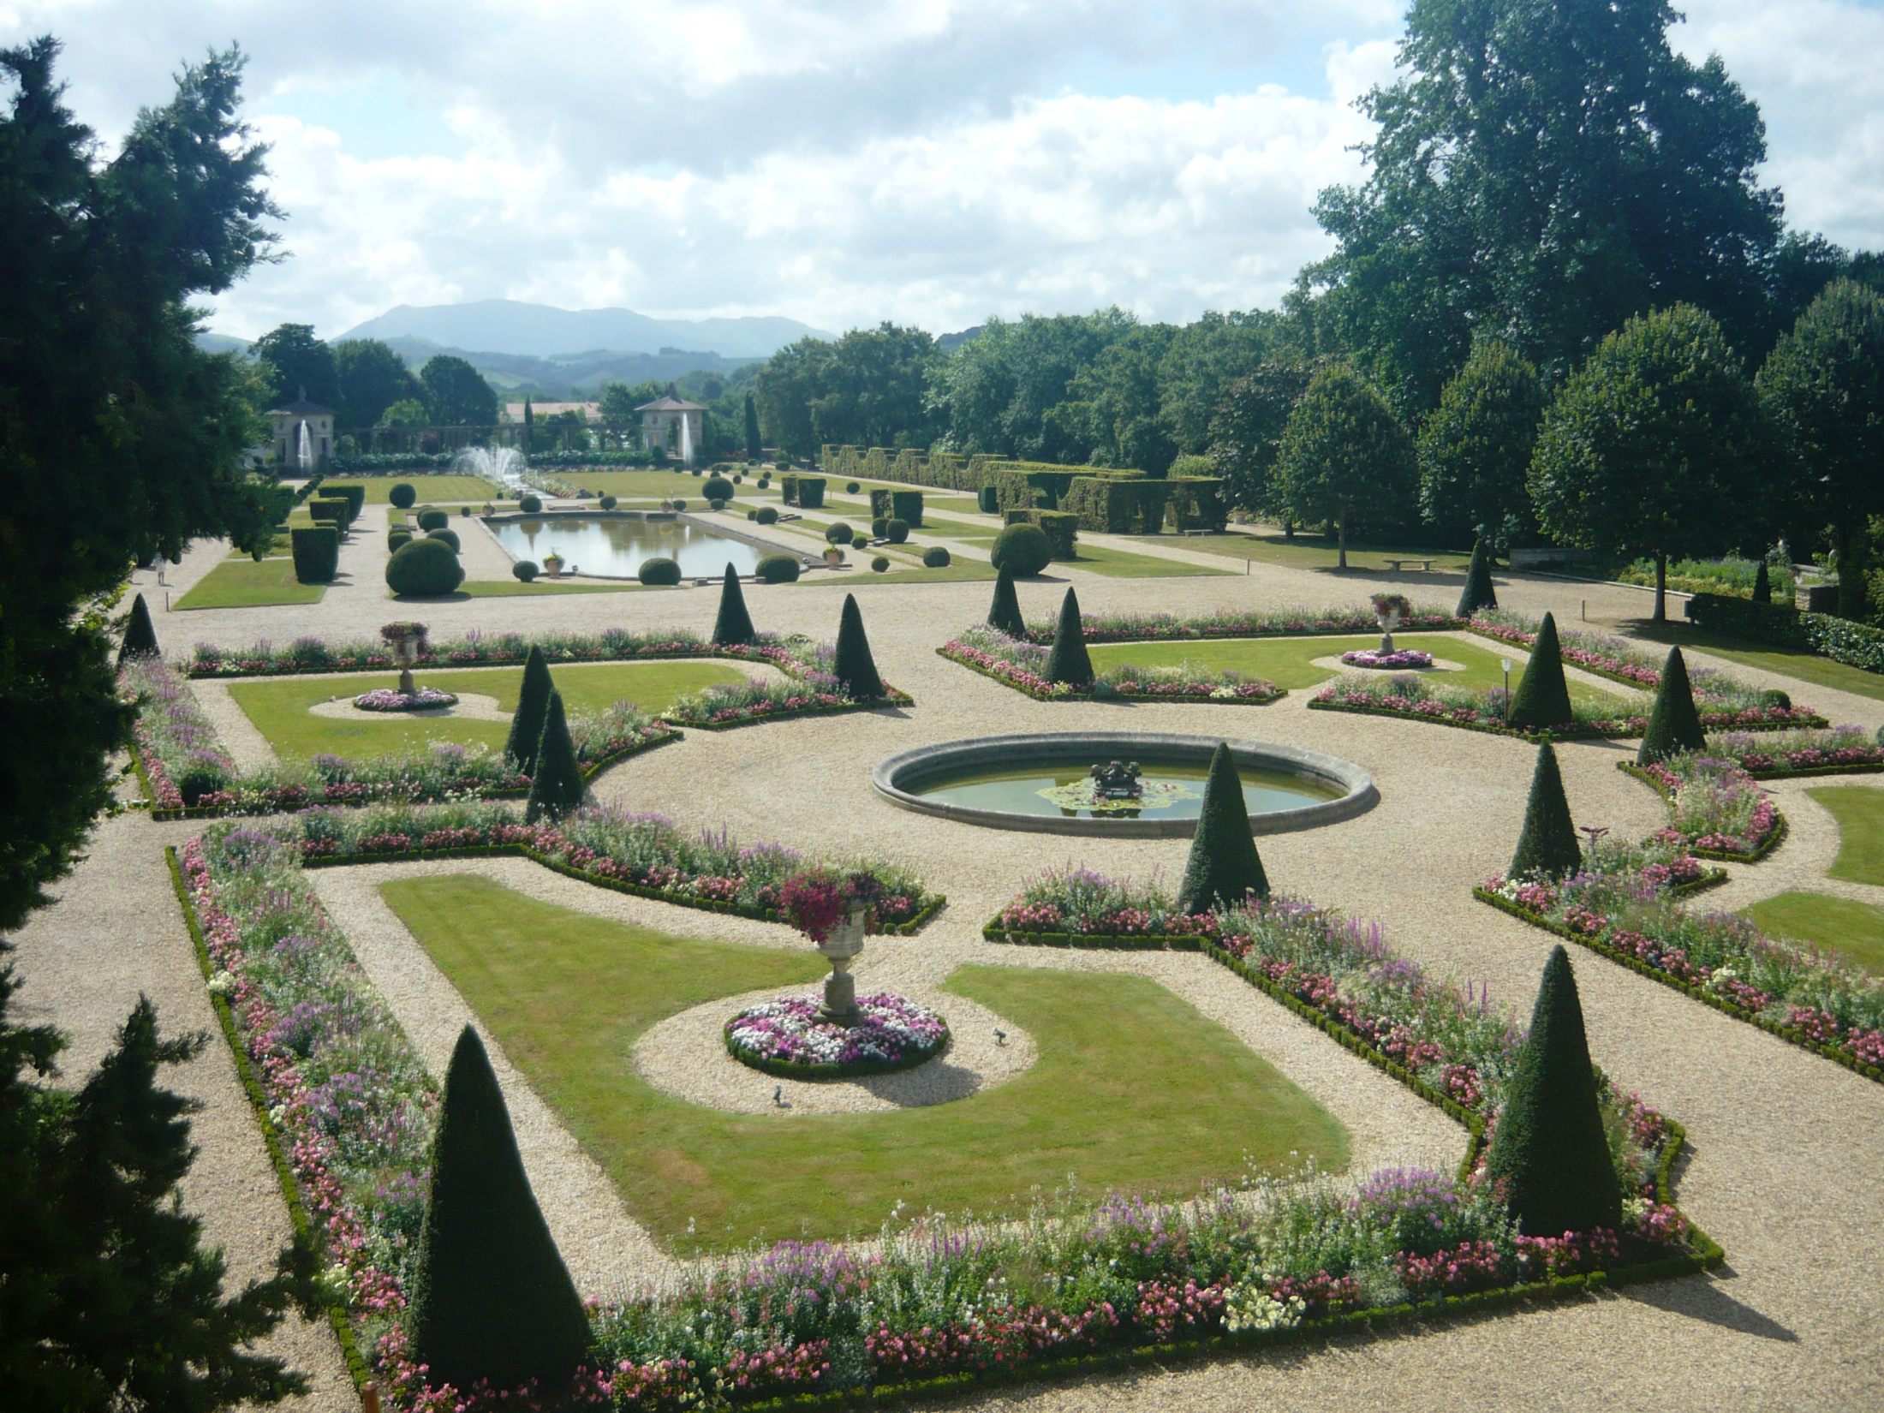
Notes:
Villa Arnaga.-Cambo les Baigns

Slide 59
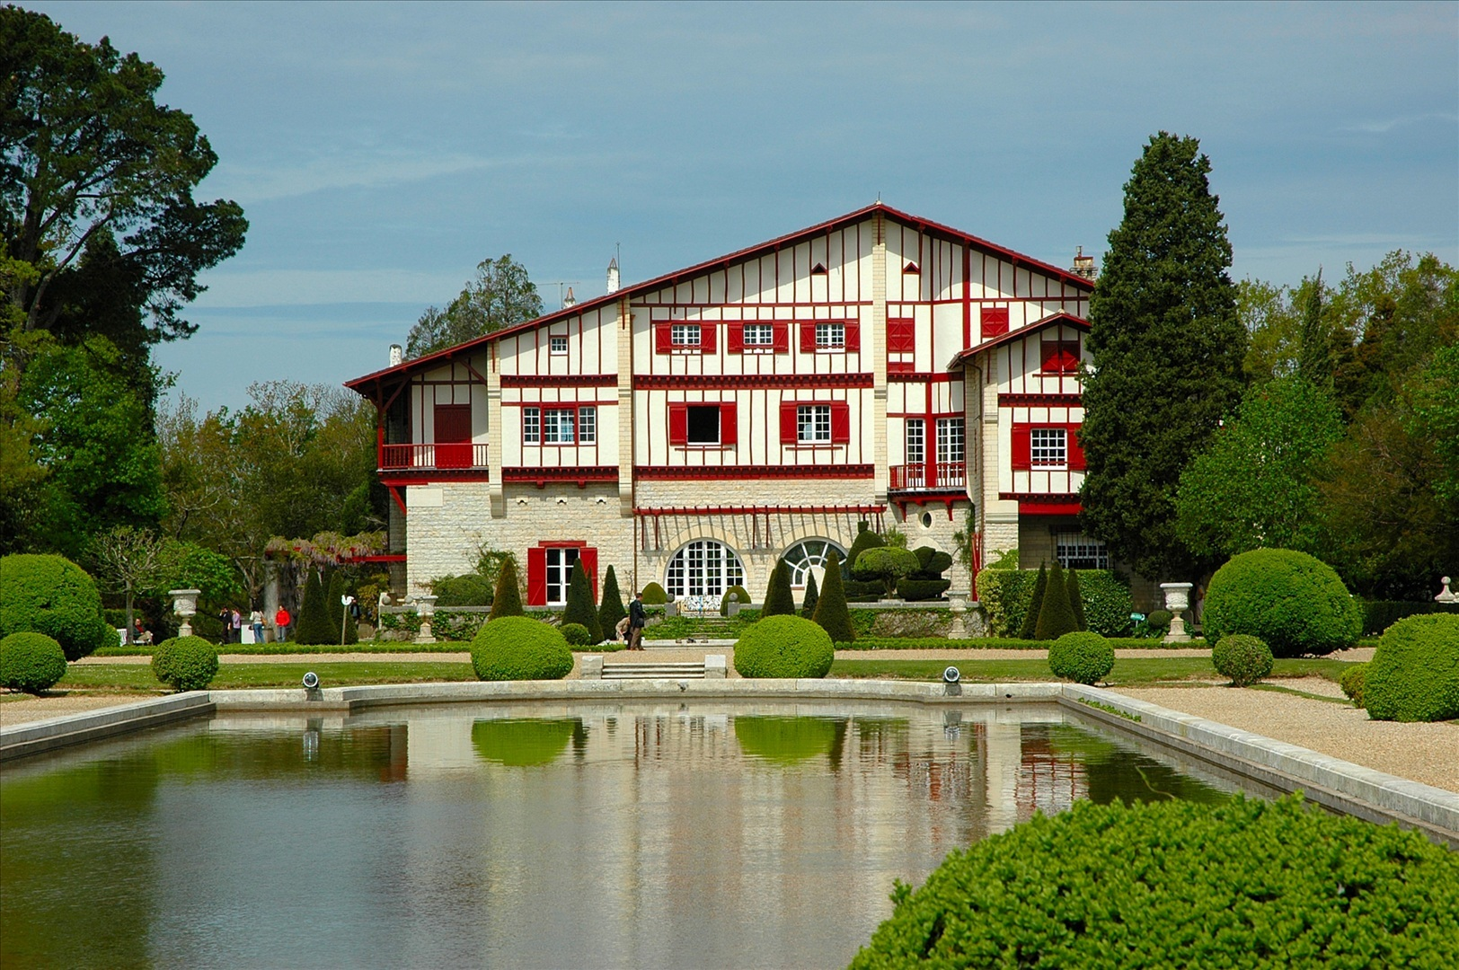
Notes:
Villa Arnaga.-Cambo les Baigns

Slide 60
Castillo de la Roche-Guyon
El Castillo de La Roche-Guyon fue inicialmente construido en el siglo XII y mantenido por la familia Liancourt.
El dominio de La Roche-Guyon pasó a manos de la familia La Rochefoucauld en 1669, con el matrimonio de Charlotte de Plessis Liancourt con François VII de La Rochefoucauld.
El Château mantuvo su aspecto de fortaleza medieval, con sus torres y oscuros apartamentos.
El Château se amplió en el siglo XVIII

Slide 61
Cuando Turgot, el ministro de Luis XVI fracasó en sus proyectos de reformas fundamentales en 1776, se retiró durante un tiempo al Château, como invitado de Louise Elisabeth Nicole de La Rochef.

Slide 62
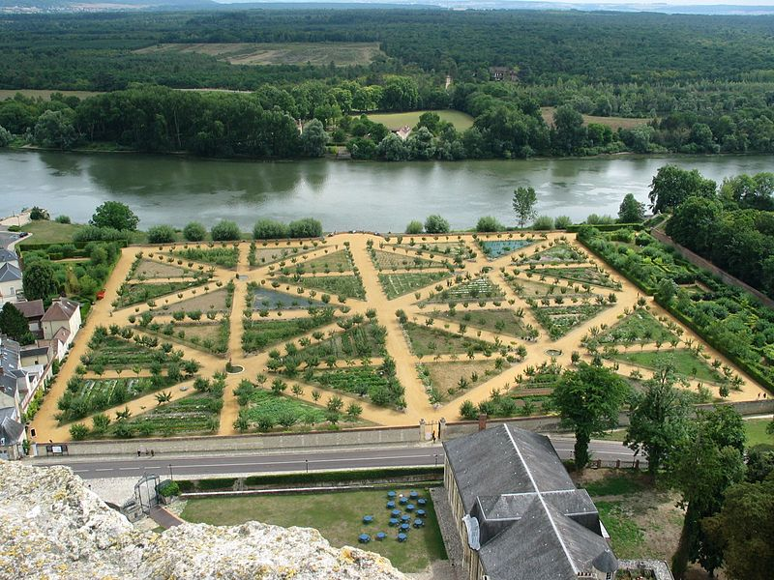
Notes:
Château de la Roche-

Slide 63
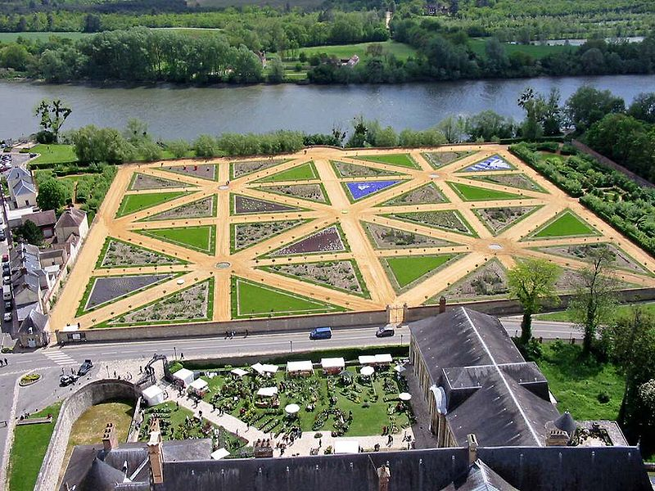
Notes:
Château de la Roche-

Slide 64
Château de la Roche-Jagu
El Chateau de la Roche-Jagu es una fortaleza que fue construida en el siglo ^{XV} y restaurada en 1968.
Se encuentra en el territorio del municipio de Ploëzal en Cotes d'Armor , Bretaña , Francia.
Su ubicación en la parte superior de la margen izquierda del Trieux que es muy fuerte, permite una vista excepcional del paisaje y, sobre todo en el río se utiliza para supervisar.

Slide 65
Sus jardines son jornadas de puertas abiertas, talleres y guiada se organizan también. Ils sont labellisés « Jardin remarquable ». Ellos están etiquetados como " Jardín Notable ".. Es objeto de una clasificación como monumentos históricos desde junio 1930 .

Slide 66
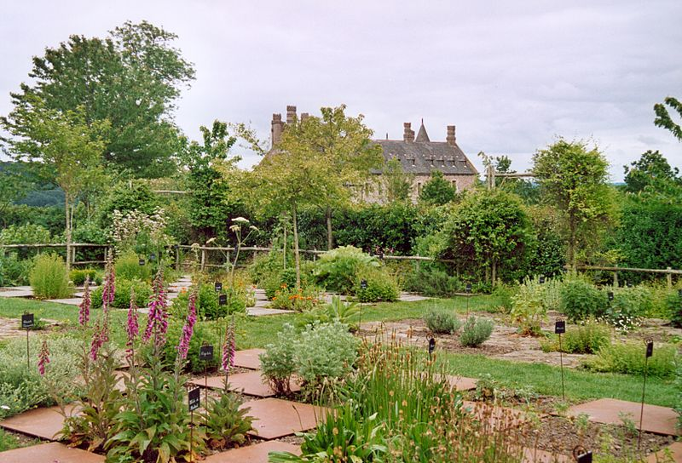
Notes:
Château de la Roche-Jagu

Slide 67
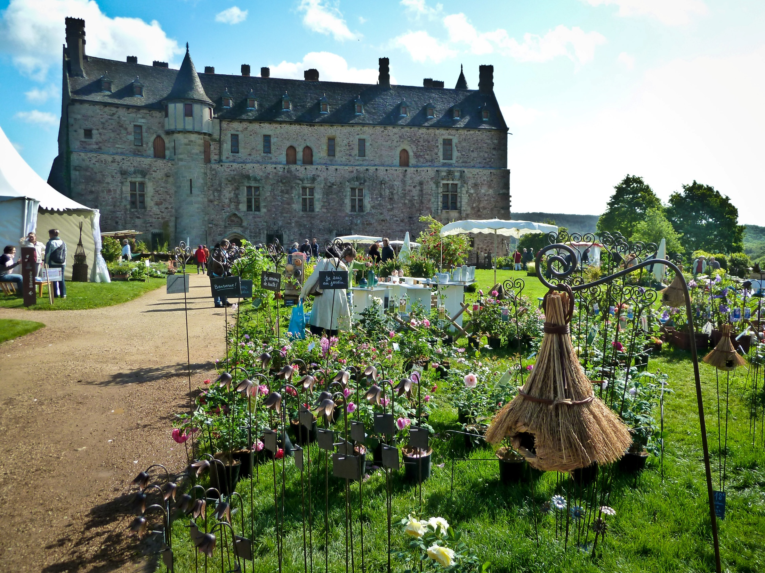
Notes:
Château de la Roche-

Slide 68
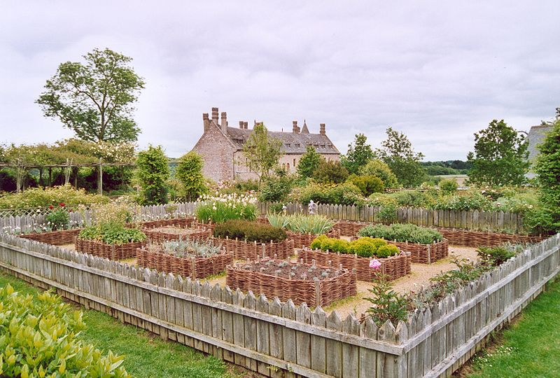
Notes:
Château de la Roche-

Slide 69
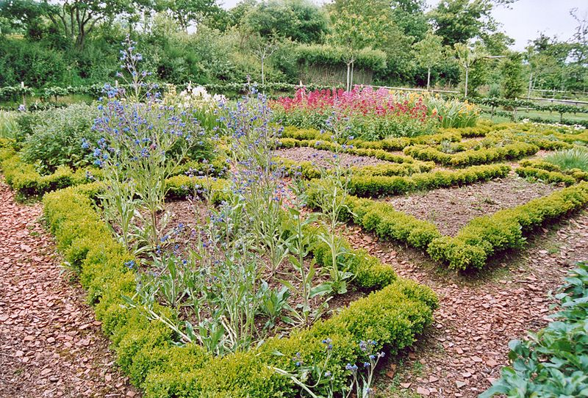
Notes:
Château de la Roche-

Slide 70
Jardins de la Chatonniere
Los Jardines de Chatonnière están en Azay-le-Rideau( Indre-et-Loire ).
Ellos son 12 en número y fueron creados entre 1995 y 2007 por Beatrice de Andia y Elio González, heredero de su padre en 1986, la adquisición y renovación de la zona en 1957.
Sobrina y ahijada del último duque de Talleyrand y Dino, coleccionista de arte, un compañero de estudios de "Sciences Po" de Jacques Chirac y su futura esposa,
Bernadette Chodron de Courcel, fue asignado a la Acción Artística general de la Ciudad de París y presidente fundador del Observatorio del Patrimonio Religioso. .

Slide 71
Los jardines fueron plantados y mantenidos por el jardinero Azeroual Ahmed, ex jefe de los de Villandry.
Ubicado en un valle del valle secreto del Indre , lejos de la carretera de Langeais a Azay-le-Rideau siete torres del castillo renacentista de Chatonnière se colgaba once jardines en terrazas.
Geométrica o salvajes, el salmón azul o blanca, fragante y femenina, estos jardines simbolizan lo largo de un viaje iniciático, la elegancia, la abundancia, Entendimiento, Ciencia, los romances, la exuberancia, las Fragancias, la silencios, el Invraissemblance, Sens y el Jardín de Francia: la Turena .

Slide 72
Los Jardines
1.-Al sur del castillo, en un voladizo sala verde de alta cal ª cono de tejo, el Jardín de la Elegancia (est. 1996 ) es refinado, decorado con estatuas, jarrones, arboledas y vistas.
Sus refrigeradores, laberintos y macizos de flores se alternan con las estaciones de un campo de narcisos, tulipanes, en marzo en abril, subió en mayo de dalias en el verano y el ciclamen de un millón en otoño.
Una acuarela del Barón Reille fecha de 1933 muestra la fachada con la terraza .

Slide 73
2.-. Oculta a todas las partes, protegidos de los vientos del norte por una colina con mil rosas fragantes color canela, el Jardín de la Abundancia (est. 2000 ) descubre las verduras entre la caja de recorte.
Las fresas, puerros, berenjenas, albahaca, cebollino, perejil, tomate, apio, col roja y blanca, acelga roja y pimientos rojos son parte de una rosa deja cuyas venas se han ido.
3.-. Con el aplomo, el Jardín de la Inteligencia, jardín francés rodeado de pérgolas cubiertas de rosas y clematis azul tiene cuatro cuadros azules y rojos adornados con arabescos académicas.

Slide 74
4.- Rodeado por un claustro con arcadas subrayadas con la vida de mimbre trenzado, el Jardín de la Ciencia (est. 2003 ) es un tablero de ajedrez de 80 casillas alternando pasto y hierbas medicinales utilizadas en la Edad Media .
5.-Inspirado por el sueño de la Polyphile Jardín Romances (fundada en 2002 ) se compone de un collar de treinta salas de todo el amor, cuyas paredes son frágiles celos tejidas de mimbre cúpulas de vida y las cúpulas de rosas multicolores.
El núcleo de este anillo mágico se esconde un laberinto inspirado en un diseño de los vikingos.

Slide 75
6.-La vinculación de la vista que da al jardín de los Romances de los perfumes de la Media Luna Roja, en una cinta de 200 m 400 rosas de David Austin Inglés, el jardín de la forma exuberancia (creado en 2008.
A la sombra de los tilos y las fragantes rosas dobles abundan la belleza y competir con otro francés jardines de rosas.
7..-. En el acantilado detrás del castillo que domina y la aureola, la Media Luna Roja de Fragancias (fundado en 1999 ) se alinea con los kilómetros de ardientes rosas rojas, coronadas por una pérgola de la escalada del oro rosas.

Slide 76
8..-. Con el aplomo de las cuevas trogloditas, el Jardín de la improbabilidad (establecido en 2007 ) goza de una vista única del castillo y sus jardines Chatonnière, un ramo de flores a la escala de paisaje. Alcobas perfumadas fomentar la meditación.
9.. En el corazón de la casa, en un espacio salpicado de cipreses que rodean cuadrados de césped y decorado con jarrones palco real, el Jardín del Silencio (fundado en 1997 ), con su antiguo pozo y el palomar, es a la vez elegante y severo.

Slide 77
10.. Hacia el oeste, al pie de las torres medievales, centrados alrededor de una piscina, el Jardín de los Sentidos (est. 1997 ), plantadas con la exuberancia de las fronteras inglesas mixtos es parte de un dibujo de la caja.
Cubierto de ciento cincuenta variedades de plantas perennes muticolores, su enorme concéntrica se enmarcan en una nube blanca de los tallos de rosas que llenan los sentidos: vista, oído, olfato, tacto y gusto.
11. Que cubren las colinas y lomas que se levantan en el horizonte el Jardín de Francia (fundada en 2001 ) es un jardín salvaje, un homenaje a la Turena

Slide 78
Adornado con un mar de seis hectáreas de amapolas y los acianos, el viento sacudió el valle, en olas de gracia que se alternan con las estaciones del cosmos, de color rosa y blanco.

Slide 79
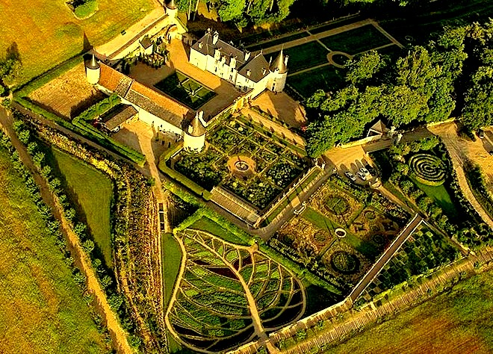
Notes:
Jardins de la Chatonniere

Slide 80

Notes:
Jardins de la Chatonniere

Slide 81

Notes:
Jardins de la Chatonniere

Slide 82

Notes:
Jardins de la Chatonniere

Slide 83

Notes:
Jardins de la Chatonniere

Slide 84

Notes:
Jardins de la Chatonniere

Slide 85

Notes:
Jardins de la Chatonniere

Slide 86

Notes:
Jardins de la Chatonniere

Slide 87

Notes:
Jardins de la Chatonniere

Slide 88

Notes:
Jardins de la Chatonniere

Slide 89

Notes:
Jardins de la Chatonniere

Slide 90
Jardins d'Argences
Hoy en día existen ocho jardines muy diferentes el uno del otro, no las estructuras unidas de callejones de tejo y carpe que atraen y perspectivas.
"El Jardín de las Rosas", con sus motivos de la caja para contrarrestar la exuberancia del "jardín de flores" a la francesa sembrada con cultivos perennes, siempre es diferente dependiendo de la temporada y la luz del día.
"El Jardín Alto" se distingue por sus formas vegetales tallados.».

Slide 91
Además, "la pelvis" y "el paseo por el río", son otros lugares por descubrir, por no hablar de los tres viveros donde las rosas y plantas perennes y pasillos desbordados del nuevo jardín "dedicadas a las plantas de otoño" . .
. En el año 2004, "el jardín foso" estará abierto por primera vez en público.
Las piscinas de agua y fuentes crea un vínculo de continuidad entre estos jardines en 1999 que recibió el 1er Premio otorgado por la Bonpland SNHF (Nacional Francés Horticultural Society) y en 2003 los premios para el Departamento del Jardinero Canal.

Slide 92
Las piscinas de agua y fuentes crea un vínculo de continuidad entre estos jardines en 1999 que recibió el 1er Premio otorgado por la Bonpland SNHF (Nacional Francés Horticultural Society) y en 2003 los premios para el Departamento del Jardinero Canal.
En 1989, cuando Felipe y Caroline se mudaron a Lecardonnel Argences, hubo una amplia zona de césped y algunos árboles.
.Es por eso que el deseo de crear un jardín se ha establecido rápidamente.

Slide 93
El trabajo fue realizado de forma gradual: falla de la pendiente, la creación de paredes y tres elevaciones sucesivas a lo largo de la fachada sur de la mansión, ofreciendo capa superior del suelo, el diseño y la plantación de un jardín en primer lugar.
Pero sin duda lo hizo la demolición de la ex tenista y su transformación en "Jardín de las Rosas", que fue el más decisivo.
A partir de esa fecha (1996), los jardines de Argences se establecieron siguiendo las líneas fuertes de la casa a un mejor escaparate.

Slide 94

Notes:
Jardins d'Argences

Slide 95

Notes:
Jardins d'Argences

Slide 96

Notes:
Jardins d'Argences

Slide 97

Notes:
Jardins d'Argences

Slide 98

Notes:
Jardins d'Argences

Slide 99

Notes:
Jardins d'Argences

Slide 100

Notes:
Jardins d'Argences

Slide 101

Notes:
Jardins d'Argences

Slide 102

Notes:
Jardins d'Argences

Slide 103

Notes:
Jardins d'Argences

Slide 104

Notes:
Jardins d'Argences

Slide 105

Notes:
Jardins d'Argences

Slide 106

Notes:
Jardins d'Argences

Slide 107

Notes:
Jardins d'Argences

Slide 108

Notes:
Jardins d'Argences

Slide 109

Notes:
Jardins d'Argences

Slide 110

Notes:
Jardins d'Argences

Slide 111

Notes:
Jardins d'Argences

Slide 112

Notes:
Jardins d'Argences

Slide 113

Notes:
Jardins d'Argences

Slide 114



Slide 115
Jardins-du-prieure-Notre-Dame-d´Orsan
Los jardines del convento de Nuestra Señora de Orsan son jardines de inspiración monástica situados en el corazón de la medieval Convento de Orsan , un convento Fontevriste fundado en el siglo ^{XII} por Robert de Arbrissel , el territorio del municipio de Maisonnais , en el departamento de Cher , en Francia
Creado por dos arquitectos, Sonia Lesot Taravella y Patrice, y mantenido por el maestro jardinero Guillot Gilles, estos jardines son la evocación de un paraíso perdido.

Slide 116
La intención original no era lograr una reconstrucción exacta de los jardines originales del convento, sino más bien para evocar el espíritu de un jardín medieval.
Los Edad Media , los jardines del monasterio, en recuerdo del cuerpo y la mente y traer la tranquilidad necesaria para la meditación.
Basándose en motivos bíblicos, que incluye al menos cuatro tipos de jardines: el jardín , el herbario de plantas medicinales, huerto y jardín del cementerio-de la clausura .

Slide 117
La valla que separa el desierto de la vida civilizada, la fuente , en representación de los cuatro ríos del Paraíso y el patio (o Prael), césped salpicado de flores y decorado con bancos verdes, glorietas y pérgolas son otros elementos esenciales de los jardines medievales.
Diseño de jardines Orsan ha respondido a tres preocupaciones: la función, el simbolismo y la armonía.
Los aspectos fundamentales de los jardines de Orsan ha sido el desarrollo de un claustro verde con una fuente en su centro.

Slide 118
Todos los jardines adyacentes: simples, frutales, bayas callejón, el laberinto, un jardín de rosas (o en el jardín de María), la huerta planteado, el césped, una pérgola y el jardín de los olivos se sitúa en el dentro de la cerrada y el claustro.. A esto hay que añadir el prado florido, camina elaborado y mantenido para permitir que un paseo a los bosques ya lo largo de la corriente .
Estos jardines llevan la etiqueta de "Jardín Notable" otorgada por el Ministerio de Cultura.

Slide 119

Notes:
Jardins-du-prieure-Notre-Dame-d´Orsan

Slide 120

Notes:
Jardins-du-prieure-Notre-Dame-d´Orsan

Slide 121

Notes:
Jardins-du-prieure-Notre-Dame-d´Orsan

Slide 122

Notes:
Jardins-du-prieure-Notre-Dame-d´Orsan

Slide 123

Notes:
Jardins-du-prieure-Notre-Dame-d´Orsan

Slide 124

Notes:
Jardins-du-prieure-Notre-Dame-d´Orsan

Slide 125

Notes:
Jardins-du-prieure-Notre-Dame-d´Orsan

